Slide 1



UNIVERSIDAD NACIONAL
DE CAÑETE
Código: F-M01.01-VRA-008
Revisión: 02
Fecha de aprobación: 22/03/2022
“SISTEMA DE GESTIÓN DE INVENTARIO JORGE MOTORS”
Plataforma web basada en arquitectura en capas, patrones de diseño GoF y modelo C4
AUTOR(ES):
CASTILLO CANALES, KORAYMA ANAÍS
HERNÁNDEZ HERNÁNDEZ, JOSÉ ANTONIO
NEYRA QUIROZ, JOSÉ GUILLERMO
ROJAS CASTILLO, SEBASTIÁN JAREN
DOCENTE:
MG. LUIS ENRIQUE RAMÍREZ PACHECO
CURSO:
ARQUITECTURA DE SOFTWARE – VI – MAÑANA – A1
1
Universidad Nacional de Cañete – UNDC 2026. Todos los derechos reservados
Notes:
Buenos días, somos el grupo integrado por Korayma Castillo, José Hernández, José Neyra y Sebastián Rojas. Presentamos el Sistema de Gestión de Inventario Jorge Motors ya implementado: una aplicación web con arquitectura en capas, seis patrones GoF en el código y el modelo C4, verificada con 232 pruebas automatizadas.

Slide 2
UNIVERSIDAD NACIONAL
DE CAÑETE
Código: F-M01.01-VRA-008
Revisión: 02
Fecha de aprobación: 22/03/2022
Contenido de la exposición
1–2
Introducción y objetivos
3–4
Descripción y requerimientos
5
Arquitectura y patrones arquitectónicos
6
Patrones GoF en el código
7
Modelo C4, despliegue y decisiones
8
Base de datos
9
Demostración del sistema
10–12
Resultados, conclusiones y bibliografía
2
Universidad Nacional de Cañete – UNDC 2026. Todos los derechos reservados
Notes:
Este es el recorrido: el problema y los objetivos, lo que hace el sistema, la arquitectura y los seis patrones GoF con su código, el modelo C4 y el despliegue, la base de datos, la demostración de las pantallas, los resultados de las pruebas y las conclusiones.

Slide 3
UNIVERSIDAD NACIONAL
DE CAÑETE
Código: F-M01.01-VRA-008
Revisión: 02
Fecha de aprobación: 22/03/2022
1. Introducción
El taller
Jorge Motors es una mecánica automotriz de Pueblo Nuevo, Chincha (Ica), que gestiona repuestos, lubricantes, filtros, baterías, herramientas y accesorios.
Problema actual: Excel
Registros con errores o desactualizados.
El stock no se actualiza tras cada movimiento.
Sin alertas cuando un producto llega a su mínimo.
Aplicación web por rol
React 19 con vistas separadas para Administrador y Mecánico.
API REST en capas
Node.js + Express 5 como monolito modular, con 6 patrones GoF en el código.
SQL Server / Azure SQL
12 tablas, 8 migraciones y triggers que protegen el historial.
Entra ID + pruebas
Sin contraseñas locales; 232 pruebas automatizadas aprobadas.
3
Universidad Nacional de Cañete – UNDC 2026. Todos los derechos reservados
Notes:
Jorge Motors controla su inventario en Excel, con errores, stock que no se actualiza solo y sin alertas. Construimos una plataforma web que centraliza ese control: cada entrada o salida actualiza el stock en la misma transacción que su historial, la identidad se gestiona con Microsoft Entra ID y el sistema está verificado con 232 pruebas.

Slide 4
UNIVERSIDAD NACIONAL
DE CAÑETE
Código: F-M01.01-VRA-008
Revisión: 02
Fecha de aprobación: 22/03/2022
2. Objetivos
Objetivo general
Diseñar, implementar y verificar una plataforma web segura para la gestión de inventario de "Jorge Motors", aplicando arquitectura en capas, patrones GoF y el modelo C4, que automatice entradas y salidas, garantice la consistencia del stock, conserve un historial auditable y genere alertas de reabastecimiento.
1. Analizar
requerimientos funcionales y no funcionales del taller
2. Diseñar
el monolito modular en capas y modelarlo con C4
3. Implementar
los seis patrones GoF y los complementarios, con pruebas
4. Construir
la base en SQL Server con migraciones versionadas
5. Desarrollar
la interfaz por rol conectada a la API con Entra ID
6. Verificar
consistencia, seguridad y trazabilidad con pruebas
4
Universidad Nacional de Cañete – UNDC 2026. Todos los derechos reservados
Notes:
El objetivo general fue diseñar, implementar y verificar la plataforma. Los específicos van desde el análisis de requerimientos hasta las pruebas: arquitectura C4, patrones en el código, base de datos con migraciones, interfaz por rol y verificación de consistencia, seguridad y trazabilidad.

Slide 5
UNIVERSIDAD NACIONAL
DE CAÑETE
Código: F-M01.01-VRA-008
Revisión: 02
Fecha de aprobación: 22/03/2022
3. Descripción del sistema
Actores del sistema
Alcance
Administrador
Catálogo, proveedores, compras, entradas y salidas, reportes e historial completo.
Dentro del alcance
Autenticación y roles
Categorías, productos y proveedores
Entradas y salidas con historial inmutable
Facturas de compra y adjuntos privados
Alertas de stock mínimo con aviso recuperable
Reporte PDF / Excel y auditoría
Mecánico
Consulta el stock sin precios, registra salidas y ve solo su propio historial.
Proveedor de repuestos
Contacto externo; recibe los avisos de reposición y no inicia sesión.
Fuera del alcance
Contabilidad, facturación a clientes, ventas y pagos
Diagnóstico de vehículos y órdenes de trabajo completas
Portal de proveedores
Microsoft Entra ID
Autentica a los empleados y emite el token con su rol de aplicación.
5
Universidad Nacional de Cañete – UNDC 2026. Todos los derechos reservados
Notes:
El sistema tiene dos roles internos: el Administrador, que gestiona todo, y el Mecánico, que consulta stock y registra salidas. El proveedor es un contacto externo sin cuenta, y Microsoft Entra ID autentica a los empleados. La factura de compra es solo sustento de una recepción, no facturación tributaria.

Slide 6
UNIVERSIDAD NACIONAL
DE CAÑETE
Código: F-M01.01-VRA-008
Revisión: 02
Fecha de aprobación: 22/03/2022
3. Descripción del sistema: módulos implementados
Inventario
Entradas y salidas con bloqueo por producto e idempotencia
Catálogo
Categorías y productos con edición versionada (ETag)
Proveedores
Contactos con código único, activos o inactivos
Facturas de compra
Borrador, anulación y recepción que suma el stock
16
16
RF
RNF
Adjuntos
PDF, PNG o JPEG privados por factura, máximo 5 MiB
Alertas
Alerta al llegar al mínimo y tarea de aviso en el Outbox
Reportes
Inventario con filtros y exportación PDF / Excel
Auditoría
Éxitos y rechazos con usuario y request ID
12
232
tablas
pruebas
Estado: backend, base de datos e interfaz implementados y verificados en local con SQL Server 2019. Docker, GitHub Actions y la conexión a Azure SQL quedan preparados; el correo real, Blob Storage y el kardex exportable están pendientes.
6
Universidad Nacional de Cañete – UNDC 2026. Todos los derechos reservados
Notes:
Estos son los módulos que quedaron implementados en el backend, cada uno con su fachada. Los números resumen el alcance: 16 requerimientos funcionales, 16 no funcionales, 12 tablas y 232 pruebas aprobadas.

Slide 7
UNIVERSIDAD NACIONAL
DE CAÑETE
Código: F-M01.01-VRA-008
Revisión: 02
Fecha de aprobación: 22/03/2022
4. Requerimientos funcionales
ID | Requerimiento | Estado | ID | Requerimiento | Estado
RF-01 | Inicio de sesión con Entra ID | Implementado | RF-09 | Stock consistente (sin negativos ni duplicados) | Implementado
RF-02 | Diferenciación de roles | Implementado | RF-10 | Trazabilidad de movimientos | Implementado
RF-03 | Restricción de acciones por rol | Implementado | RF-11 | Reporte de inventario PDF / Excel | Implementado
RF-04 | Consulta del usuario autenticado | Implementado | RF-12 | Alertas de bajo stock | Implementado
RF-05 | Gestión de productos | Implementado | RF-13 | Notificación al proveedor | Parcial: correo real pendiente
RF-06 | Gestión de categorías | Implementado | RF-14 | Facturas de compra | Implementado
RF-07 | Gestión de proveedores | Implementado | RF-15 | Adjuntos de factura | Implementado (local)
RF-08 | Registro de entradas y salidas | Implementado | RF-16 | Auditoría de operaciones | Implementado
7
Universidad Nacional de Cañete – UNDC 2026. Todos los derechos reservados
Notes:
Hay 16 requerimientos funcionales. Quince están implementados y verificados; la notificación al proveedor está parcial porque el envío real por correo todavía no se integró, aunque el aviso queda encolado de forma durable.

Slide 8
UNIVERSIDAD NACIONAL
DE CAÑETE
Código: F-M01.01-VRA-008
Revisión: 02
Fecha de aprobación: 22/03/2022
4. Requerimientos no funcionales
ID | Requerimiento | Atributo | ID | Requerimiento | Atributo
RNF-01 | Token Entra ID válido en toda ruta | Seguridad | RNF-09 | Búsqueda ≤ 2 s (p95) | Rendimiento
RNF-02 | Rol del token = perfil activo | Seguridad | RNF-10 | Health y logs con request ID | Disponibilidad
RNF-03 | Sin contraseñas locales | Seguridad | RNF-11 | Rollback total y reintentos finitos | Fiabilidad
RNF-04 | Stock en una transacción, nunca negativo | Integridad | RNF-12 | Worker independiente de la API | Escalabilidad
RNF-05 | Validación estricta con Zod | Integridad | RNF-13 | Salida en pocos pasos | Usabilidad
RNF-06 | Historial y auditoría inmutables | Auditoría | RNF-14 | HTTPS, CORS, Helmet, 64 KB | Seguridad
RNF-07 | Capas y módulos por dominio | Mantenibilidad | RNF-15 | Idempotencia de movimientos | Integridad
RNF-08 | Errores centralizados | Mantenibilidad | RNF-16 | ETag / If-Match (412) | Integridad
8
Universidad Nacional de Cañete – UNDC 2026. Todos los derechos reservados
Notes:
Los no funcionales cubren seguridad, integridad, auditoría, mantenibilidad, rendimiento y usabilidad. Agregamos dos nuevos respecto al Avance 2: idempotencia y control de versiones concurrentes.

Slide 9
UNIVERSIDAD NACIONAL
DE CAÑETE
Código: F-M01.01-VRA-008
Revisión: 02
Fecha de aprobación: 22/03/2022
5. Arquitectura: del diseño a la implementación
Aspecto | Avance 2 (diseño) | Implementación actual | Motivo
Acceso a datos | Prisma ORM | node-mssql + T-SQL explícito | Control de transacciones, bloqueos e identidad administrada
Base de datos | SQLite / PostgreSQL | SQL Server 2019 → Azure SQL | Destino acordado en Azure
Autenticación | Correo, contraseña y JWT propio | Microsoft Entra ID (MSAL + PKCE) | No guardar contraseñas; roles y MFA
Avisos | Correo, SMS o WhatsApp | Outbox + worker (correo pendiente) | No perder avisos ni bloquear movimientos
Strategy | Canal de aviso | Formato del reporte PDF / Excel | Alternativa real implementada en el código
Alcance | 7 tablas | 12 tablas: + compras, adjuntos, auditoría, Outbox | Recepción de compras y trazabilidad
Estilo | Capas + monolito modular | Se mantiene | —
9
Universidad Nacional de Cañete – UNDC 2026. Todos los derechos reservados
Notes:
Durante la implementación cambiaron varias decisiones del Avance 2. Prisma y SQLite se reemplazaron por node-mssql sobre SQL Server, porque el destino es Azure SQL y necesitábamos controlar bloqueos e identidad administrada. El login propio con JWT se reemplazó por Microsoft Entra ID. Strategy pasó a elegir el formato del reporte.

Slide 10
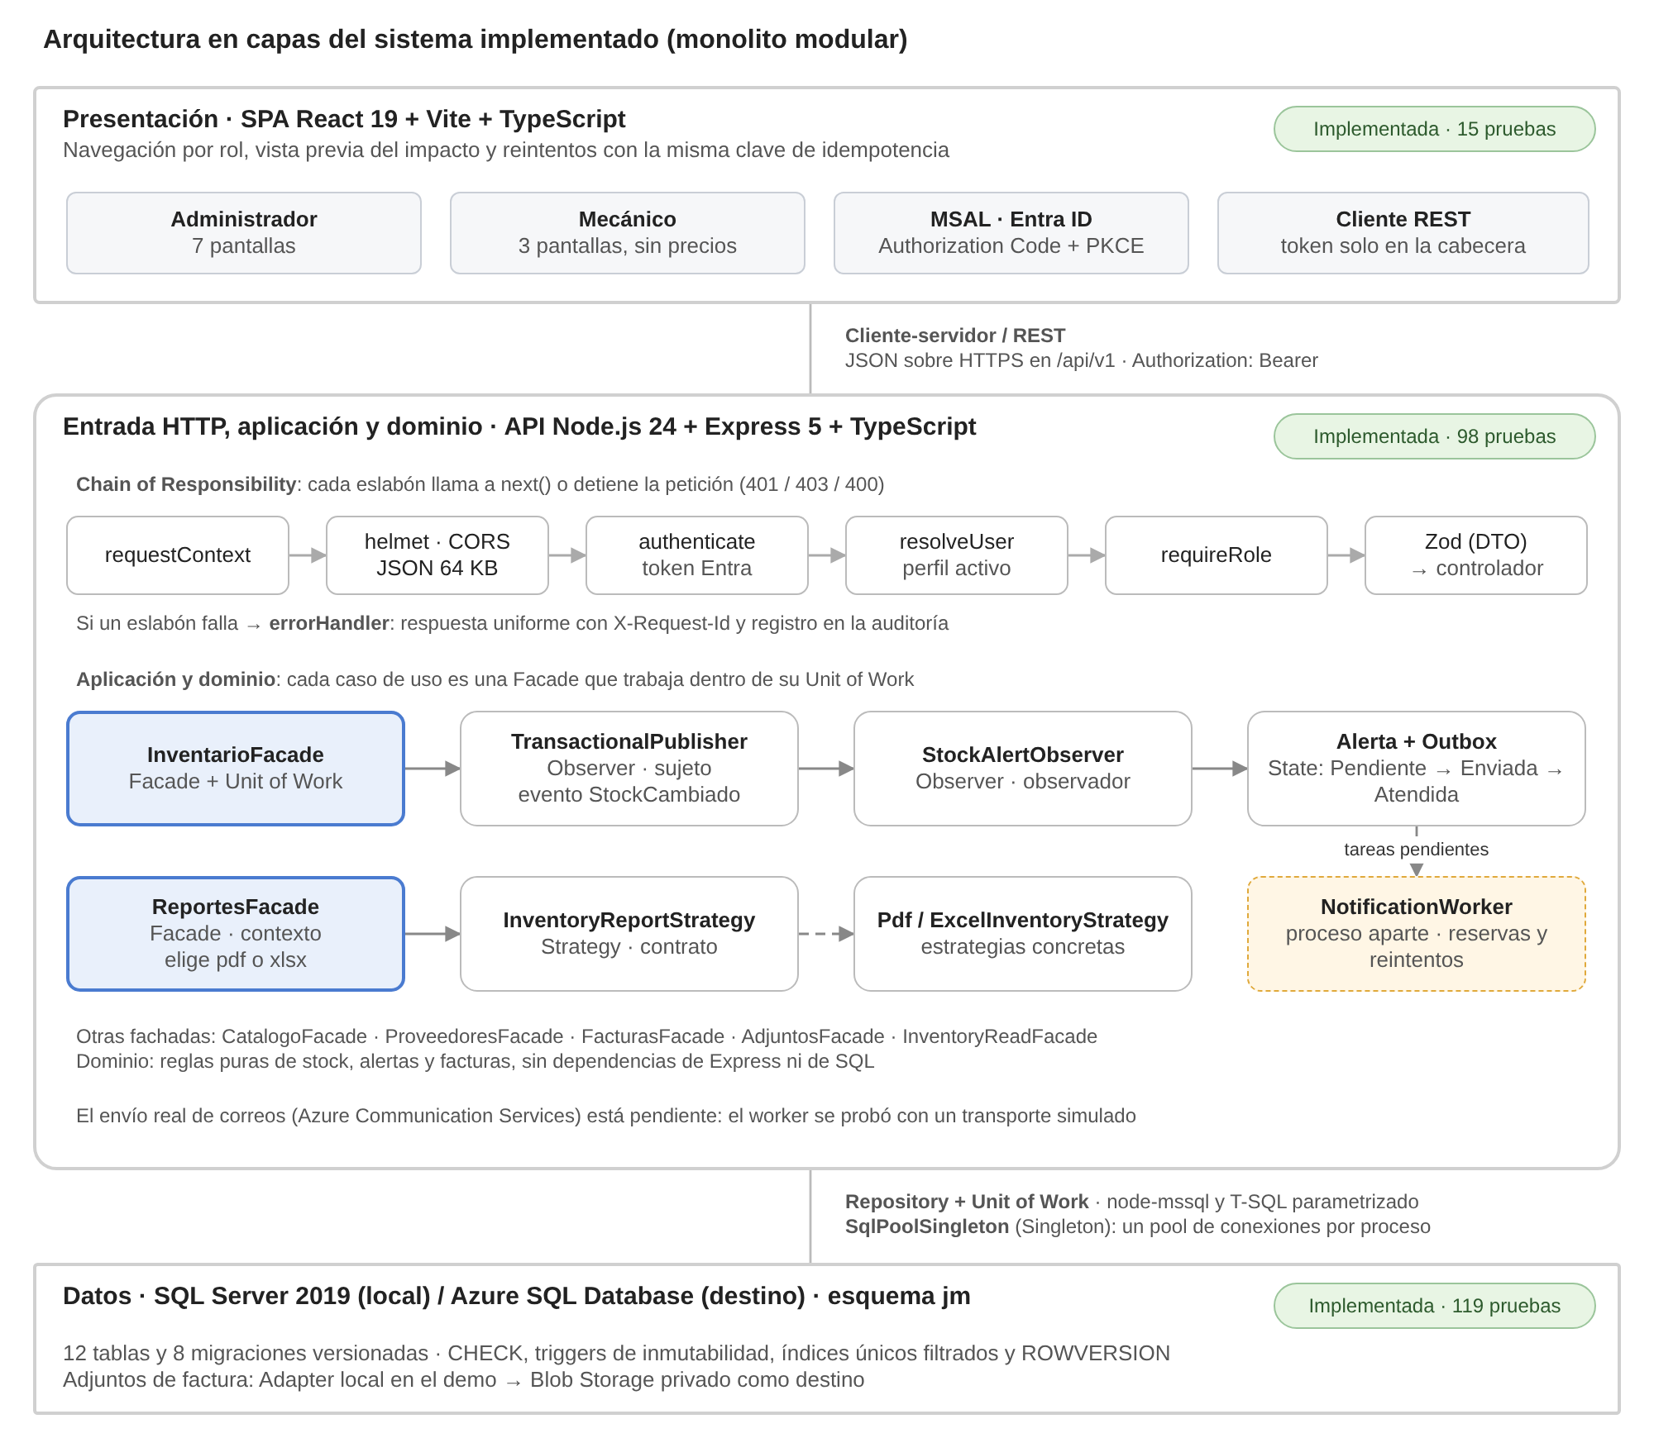
UNIVERSIDAD NACIONAL
DE CAÑETE
Código: F-M01.01-VRA-008
Revisión: 02
Fecha de aprobación: 22/03/2022
5. Arquitectura en capas
Capas
Presentación: React 19, vistas por rol y MSAL.
Entrada HTTP: rutas y middlewares (Chain of Responsibility).
Aplicación: Facades dentro de su Unit of Work.
Dominio: reglas puras de stock, alertas y facturas.
Infraestructura: repositorios SQL y almacenamiento.
Justificación
Dependencia en un solo sentido: un cambio queda acotado a su capa.
El dominio se prueba sin levantar la interfaz ni Express.
Monolito modular: un solo despliegue, módulos con responsabilidades claras.
Figura 1. Arquitectura en capas y ubicación de cada patrón
10
Universidad Nacional de Cañete – UNDC 2026. Todos los derechos reservados
Notes:
La arquitectura tiene tres niveles: la SPA en React, la API en Express con su cadena de middlewares, las fachadas y los patrones, y la base de datos SQL Server. Las dependencias van en un solo sentido y el dominio no conoce Express ni SQL.

Slide 11
UNIVERSIDAD NACIONAL
DE CAÑETE
Código: F-M01.01-VRA-008
Revisión: 02
Fecha de aprobación: 22/03/2022
5. Patrones arquitectónicos
ID | Patrón | Aplicación en el sistema
PA-01 | Arquitectura en capas | Presentación, entrada HTTP, aplicación, dominio e infraestructura, con dependencias en un solo sentido
PA-02 | Monolito modular | Módulos por dominio en backend/src/modules/; el worker reutiliza el mismo código
PA-03 | Cliente-servidor / REST | La SPA solo consume /api/v1; nunca accede a SQL ni tiene credenciales de servicios
PA-04 | Repository + Unit of Work | Casos de uso sobre contratos; la unidad de trabajo abre la transacción y entrega los repositorios
PA-05 | Transactional Outbox | Alerta y tarea de aviso en la misma transacción; un worker las procesa con reservas y reintentos
No se declara Pipe and Filter: repetir la cadena HTTP no es una implementación distinta. Adapter se aplica en el almacenamiento de adjuntos y el transporte de correo.
11
Universidad Nacional de Cañete – UNDC 2026. Todos los derechos reservados
Notes:
Además de las capas, usamos monolito modular, cliente-servidor con REST, Repository con Unit of Work y Transactional Outbox, que garantiza que la tarea de aviso se guarde junto con el movimiento.

Slide 12
UNIVERSIDAD NACIONAL
DE CAÑETE
Código: F-M01.01-VRA-008
Revisión: 02
Fecha de aprobación: 22/03/2022
6. Patrones de diseño GoF implementados
PG-01 · Singleton
PG-02 · Facade
PG-03 · Observer
Creacional
Un pool de conexiones SQL por proceso
SqlPoolSingleton
Estructural
Un movimiento coordina validación, stock, historial y auditoría
InventarioFacade
Comportamiento
Alertas desacopladas del inventario
TransactionalPublisher · StockAlertObserver
PG-04 · State
PG-05 · Strategy
PG-06 · Chain of Responsibility
Comportamiento
Transiciones válidas de la alerta
Alerta · Pendiente · Enviada · Atendida
Comportamiento
Exportar el reporte en distintos formatos
PdfInventoryStrategy · ExcelInventoryStrategy
Comportamiento
Reglas HTTP en orden que pueden detener la petición
authenticate → resolveUser → requireRole
12
Universidad Nacional de Cañete – UNDC 2026. Todos los derechos reservados
Notes:
Los seis patrones GoF están en el código del backend. Cada uno resuelve un problema concreto del taller; en las siguientes diapositivas mostramos el código real de cada uno.

Slide 13
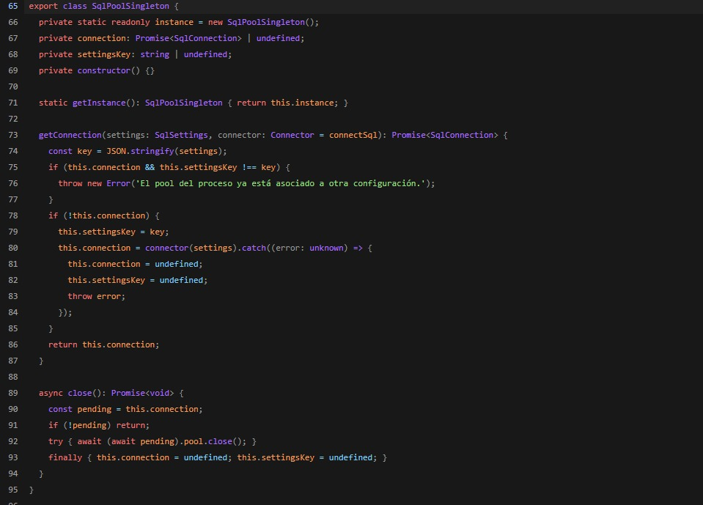
UNIVERSIDAD NACIONAL
DE CAÑETE
Código: F-M01.01-VRA-008
Revisión: 02
Fecha de aprobación: 22/03/2022
6. Patrones GoF: Singleton
Problema
Crear un pool de conexiones en cada operación desperdicia conexiones y puede saturar SQL Server.
Solución
Constructor privado e instancia estática con getInstance(). getConnection() comparte la misma promesa; ante un fallo se limpia para reintentar y close() cierra el pool al apagar.
Evidencia
Pruebas: misma instancia y promesa, una sola conexión inicial y reintento tras fallo.
Figura 2. sql-pool.ts · SqlPoolSingleton
13
Universidad Nacional de Cañete – UNDC 2026. Todos los derechos reservados
Notes:
SqlPoolSingleton tiene constructor privado y una instancia estática. La primera llamada a getConnection crea la promesa de conexión y las siguientes la reutilizan; si falla, se limpia para reintentar. Es una instancia por proceso, no una conexión única: el pool maneja varias conexiones.

Slide 14
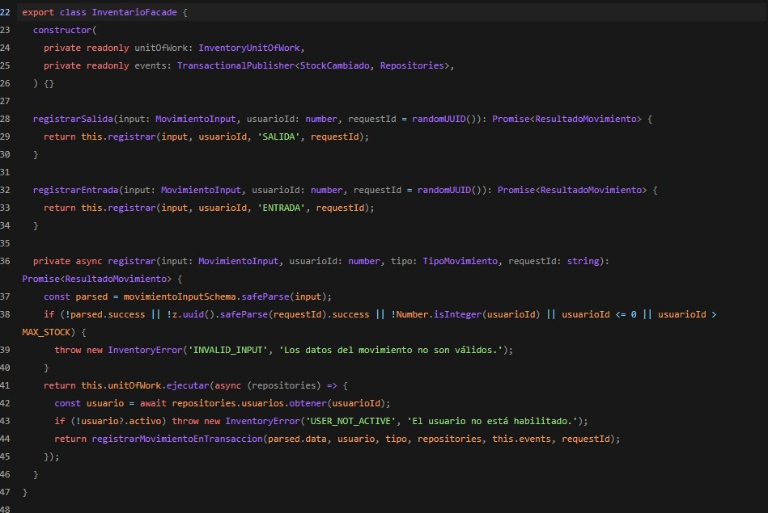
UNIVERSIDAD NACIONAL
DE CAÑETE
Código: F-M01.01-VRA-008
Revisión: 02
Fecha de aprobación: 22/03/2022
6. Patrones GoF: Facade
Problema
Un movimiento coordina validación, permisos, idempotencia, stock, historial, alertas y auditoría.
Solución
registrarSalida() y registrarEntrada() validan con Zod y ejecutan todo el caso de uso dentro de unitOfWork.ejecutar(), en una sola transacción. El mismo enfoque usan Catálogo, Proveedores, Facturas, Adjuntos y Reportes.
Evidencia
Dos salidas simultáneas sobre stock 3 confirman solo una; un fallo en el historial revierte el descuento.
Figura 3. inventario.facade.ts · InventarioFacade
14
Universidad Nacional de Cañete – UNDC 2026. Todos los derechos reservados
Notes:
InventarioFacade ofrece dos operaciones: registrarSalida y registrarEntrada. Detrás coordina validación, perfil activo, idempotencia, bloqueo del stock, saldo, historial, alertas y auditoría, todo en una transacción. El controlador solo llama a la fachada.

Slide 15
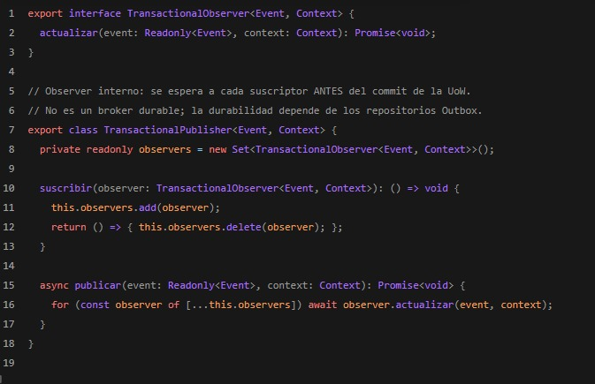
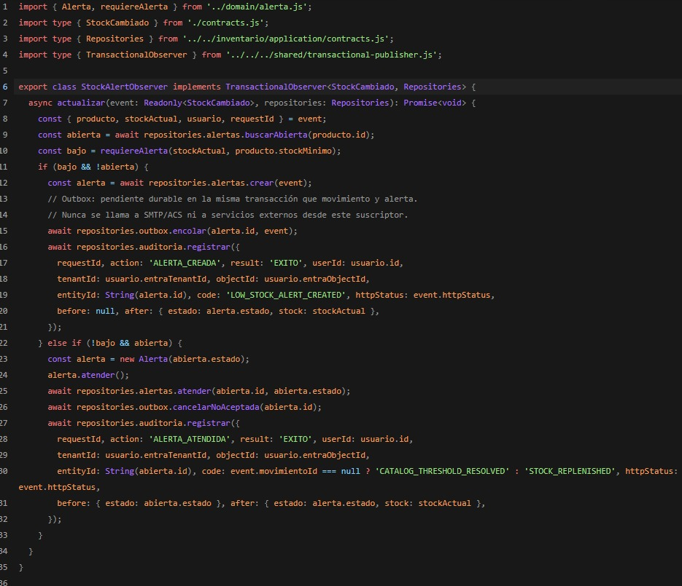
UNIVERSIDAD NACIONAL
DE CAÑETE
Código: F-M01.01-VRA-008
Revisión: 02
Fecha de aprobación: 22/03/2022
6. Patrones GoF: Observer
Problema
Inventario no debe conocer al módulo de alertas para crear o atender una alerta.
Solución
TransactionalPublisher (sujeto) suscribe observadores y publica StockCambiado. StockAlertObserver (observador) crea la alerta + Outbox o atiende la abierta. Se ejecuta antes del commit, en la misma transacción.
Figura 4. transactional-publisher.ts · sujeto
Evidencia
Umbral inclusivo, sin alertas duplicadas, atención al reponer y rollback si falla el Outbox.
Figura 5. stock-alert.observer.ts · observador
15
Universidad Nacional de Cañete – UNDC 2026. Todos los derechos reservados
Notes:
TransactionalPublisher es el sujeto: mantiene a los observadores y les notifica StockCambiado. StockAlertObserver es el observador: crea la alerta al llegar al mínimo o la atiende al reponer. Es transaccional: se espera antes del commit, así que movimiento, alerta y tarea se confirman juntos.

Slide 16
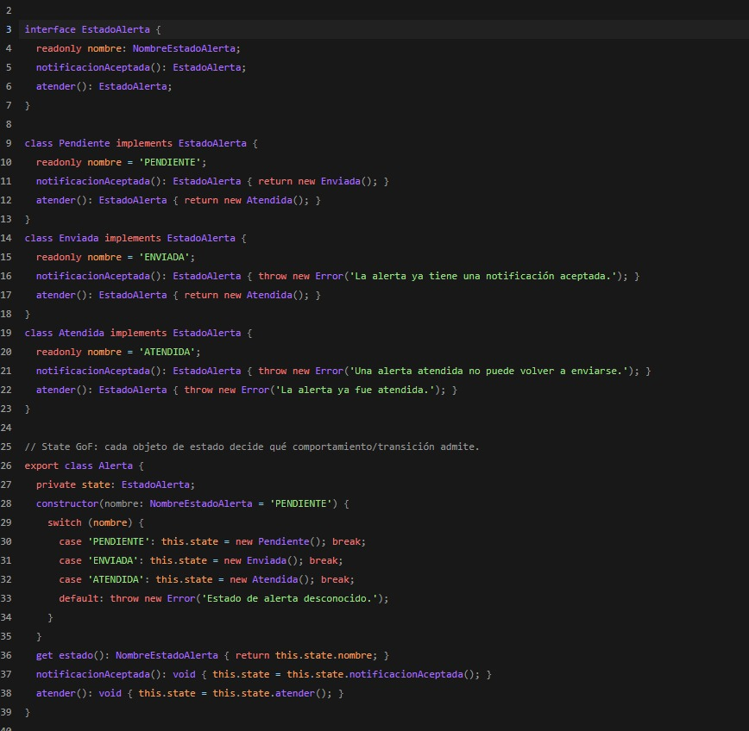
UNIVERSIDAD NACIONAL
DE CAÑETE
Código: F-M01.01-VRA-008
Revisión: 02
Fecha de aprobación: 22/03/2022
6. Patrones GoF: State
Problema
Cada estado de la alerta admite acciones distintas: una alerta atendida no puede volver a enviarse.
Solución
Interfaz EstadoAlerta con notificacionAceptada() y atender(). Las clases Pendiente, Enviada y Atendida devuelven el siguiente estado o rechazan la transición. El contexto Alerta delega en su estado.
Evidencia
Pruebas de transiciones válidas e inválidas; CHECK en la base como segunda barrera.
Figura 6. alerta.ts · Pendiente → Enviada → Atendida
16
Universidad Nacional de Cañete – UNDC 2026. Todos los derechos reservados
Notes:
La alerta delega su comportamiento al objeto de estado. Pendiente puede pasar a Enviada o directamente a Atendida si se repone antes del envío; Enviada solo puede atenderse; Atendida rechaza cualquier cambio. La base de datos es una segunda barrera con restricciones CHECK.

Slide 17
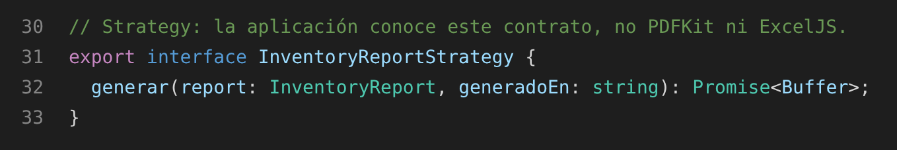
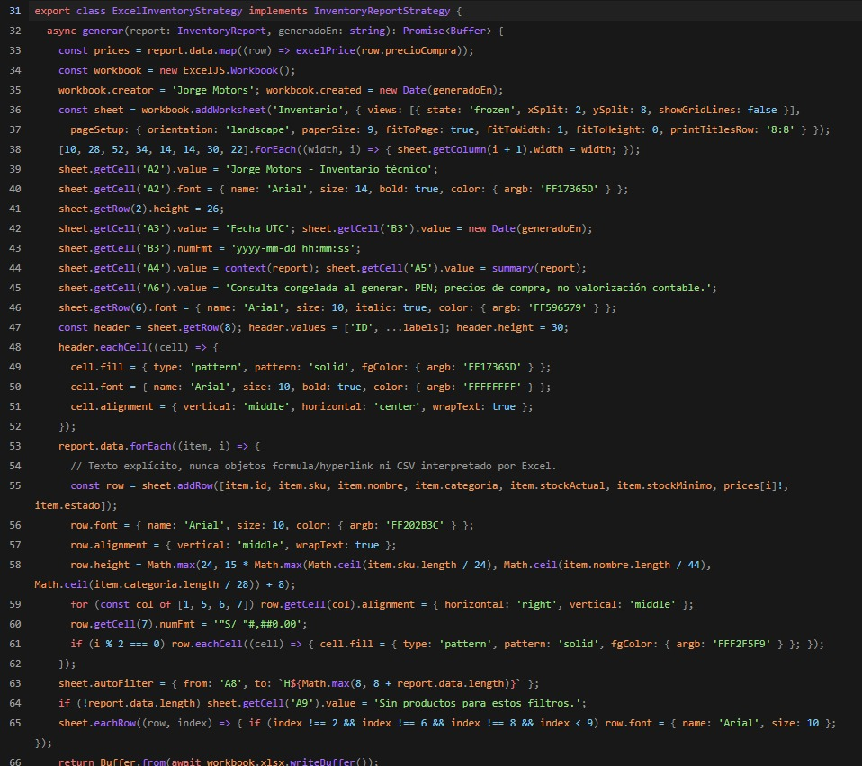
UNIVERSIDAD NACIONAL
DE CAÑETE
Código: F-M01.01-VRA-008
Revisión: 02
Fecha de aprobación: 22/03/2022
6. Patrones GoF: Strategy
Problema
Exportar el reporte en PDF y Excel sin condicionales repartidos ni dependencia de las bibliotecas.
Solución
Contrato InventoryReportStrategy.generar(). Estrategias concretas Pdf y Excel. ReportesFacade.exportarInventario() es el contexto: valida, lee los datos, elige la estrategia por formato y audita.
Figura 7. inventory-report.ts · contrato
Evidencia
El mismo caso de uso funciona con las dos estrategias reales y con estrategias simuladas.
Figura 8. report-strategies.ts · ExcelInventoryStrategy
17
Universidad Nacional de Cañete – UNDC 2026. Todos los derechos reservados
Notes:
InventoryReportStrategy es el contrato común. PdfInventoryStrategy y ExcelInventoryStrategy solo cambian la forma de presentar los datos. ReportesFacade elige la estrategia según el formato pedido, y las estrategias se inyectan desde la composición, así la aplicación no depende de PDFKit ni de ExcelJS.

Slide 18
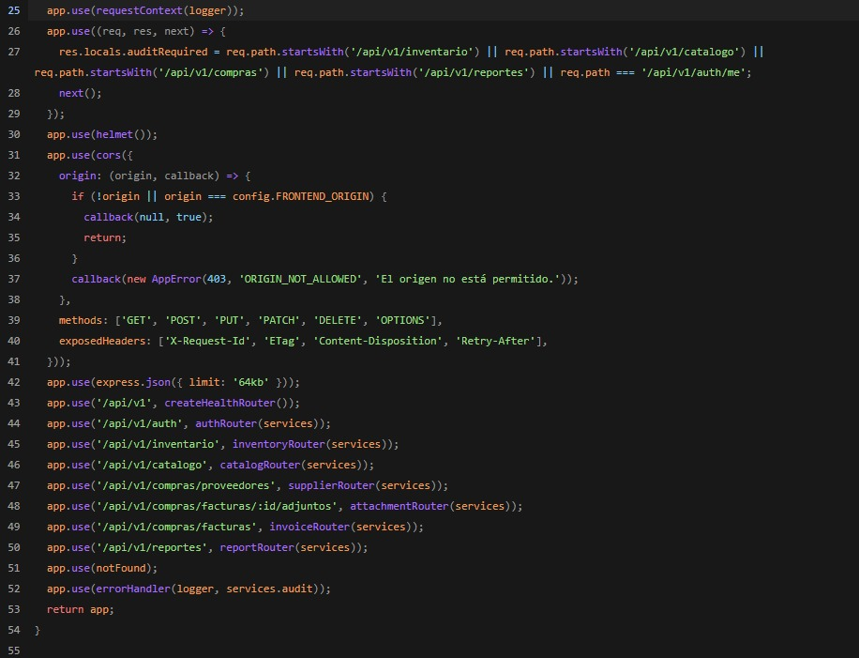
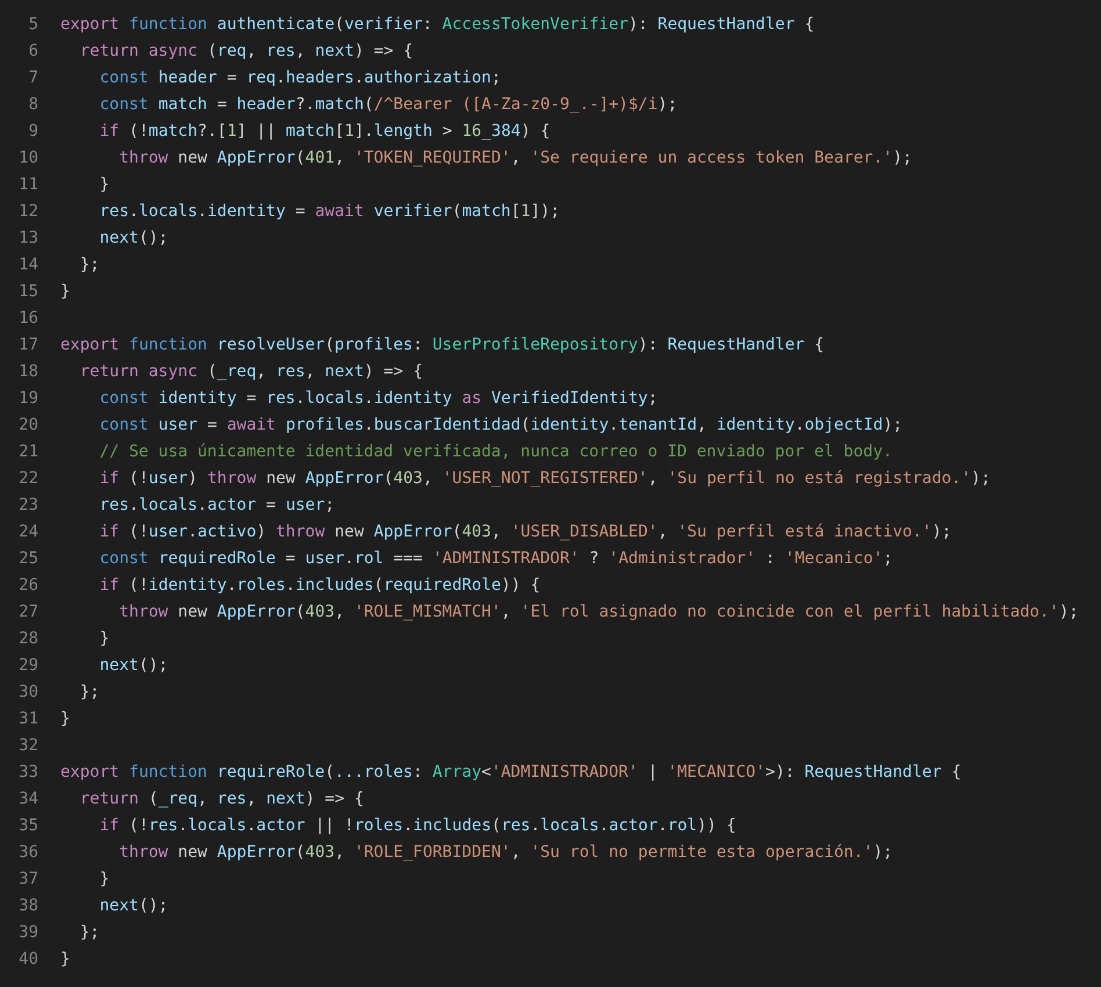
UNIVERSIDAD NACIONAL
DE CAÑETE
Código: F-M01.01-VRA-008
Revisión: 02
Fecha de aprobación: 22/03/2022
6. Patrones GoF: Chain of Responsibility
Problema
Aplicar reglas HTTP en orden y detener la petición en cuanto una falla.
Solución
Cada middleware llama a next() o lanza un error. Cadena: requestContext → helmet → cors → JSON 64 KB → authenticate → resolveUser → requireRole → Zod → controlador → errorHandler.
Figura 9. app.ts · composición de la cadena
Evidencia
Origen no permitido → 403; token inválido no llega al repositorio; entrada del mecánico → 403 ROLE_FORBIDDEN.
Figura 10. authentication.ts · eslabones de seguridad
18
Universidad Nacional de Cañete – UNDC 2026. Todos los derechos reservados
Notes:
Cada middleware procesa la petición y llama a next para pasarla al siguiente eslabón, o lanza un error que la detiene. La cadena es: contexto, helmet, CORS, JSON, authenticate, resolveUser, requireRole, validación y controlador. Una entrada enviada por un mecánico se rechaza con 403 antes de llegar a la fachada.

Slide 19
UNIVERSIDAD NACIONAL
DE CAÑETE
Código: F-M01.01-VRA-008
Revisión: 02
Fecha de aprobación: 22/03/2022
6. Matriz de trazabilidad
Patrón | Requerimiento | Código | Prueba | Estado
Capas / monolito modular | RNF-07, RNF-12 | modules/, infrastructure/ | Casos de uso sin interfaz | Implementado
Repository + Unit of Work | RNF-04, RNF-07 | contracts.ts, sql-*.ts | Integración SQL (base efímera) | Implementado
Transactional Outbox | RF-13, RNF-11 | sql-alerts.ts, notification-worker.ts | Reservas y reintentos (18) | Implementado; correo pendiente
Singleton | RNF-09 | sql-pool.ts | Misma instancia y reintento | Implementado
Facade | RF-08, RF-09, RNF-04 | inventario.facade.ts | Concurrencia y rollback | Implementado
Observer | RF-12 | transactional-publisher.ts | Umbral y no duplicados | Implementado
State | RF-12, RF-13 | alerta.ts | Transiciones | Implementado
Strategy | RF-11 | report-strategies.ts | PDF y Excel | Implementado
Chain of Responsibility | RF-02, RF-03, RNF-01 | app.ts, authentication.ts | Rechazo 401 / 403 | Implementado
19
Universidad Nacional de Cañete – UNDC 2026. Todos los derechos reservados
Notes:
Cada patrón se conecta con el requerimiento que atiende, el archivo donde está implementado y la prueba que lo verifica. Todos están implementados; el Outbox tiene pendiente el correo real.

Slide 20
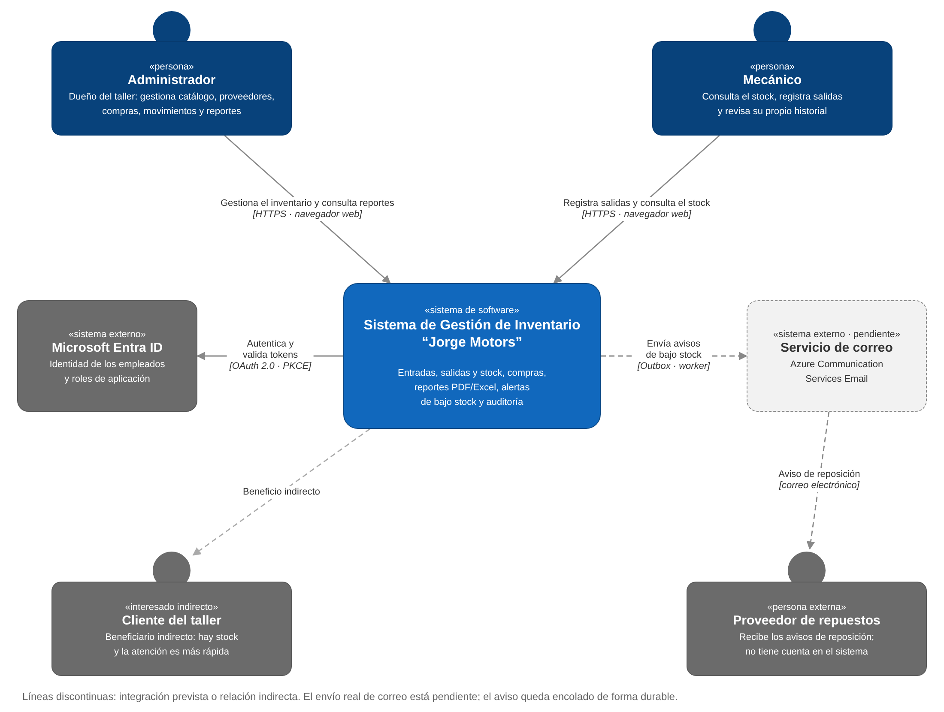
UNIVERSIDAD NACIONAL
DE CAÑETE
Código: F-M01.01-VRA-008
Revisión: 02
Fecha de aprobación: 22/03/2022
7. Modelo C4: nivel 1 – Contexto
Elementos
Personas: Administrador y Mecánico.
Externos: Microsoft Entra ID y servicio de correo (pendiente).
Proveedor: recibe avisos; no tiene cuenta.
Cliente del taller: beneficio indirecto.
Decisiones que muestra
La identidad se delega a Entra ID: el sistema no administra contraseñas.
La relación con el proveedor es de salida: el aviso queda encolado de forma durable.
Figura 11. Vista de contexto (C4 – Nivel 1)
20
Universidad Nacional de Cañete – UNDC 2026. Todos los derechos reservados
Notes:
El contexto muestra el sistema como una sola caja. Administrador y Mecánico lo usan por navegador, Microsoft Entra ID autentica a los empleados y el servicio de correo, todavía pendiente, llevará los avisos al proveedor. El cliente del taller es un beneficiario indirecto.

Slide 21
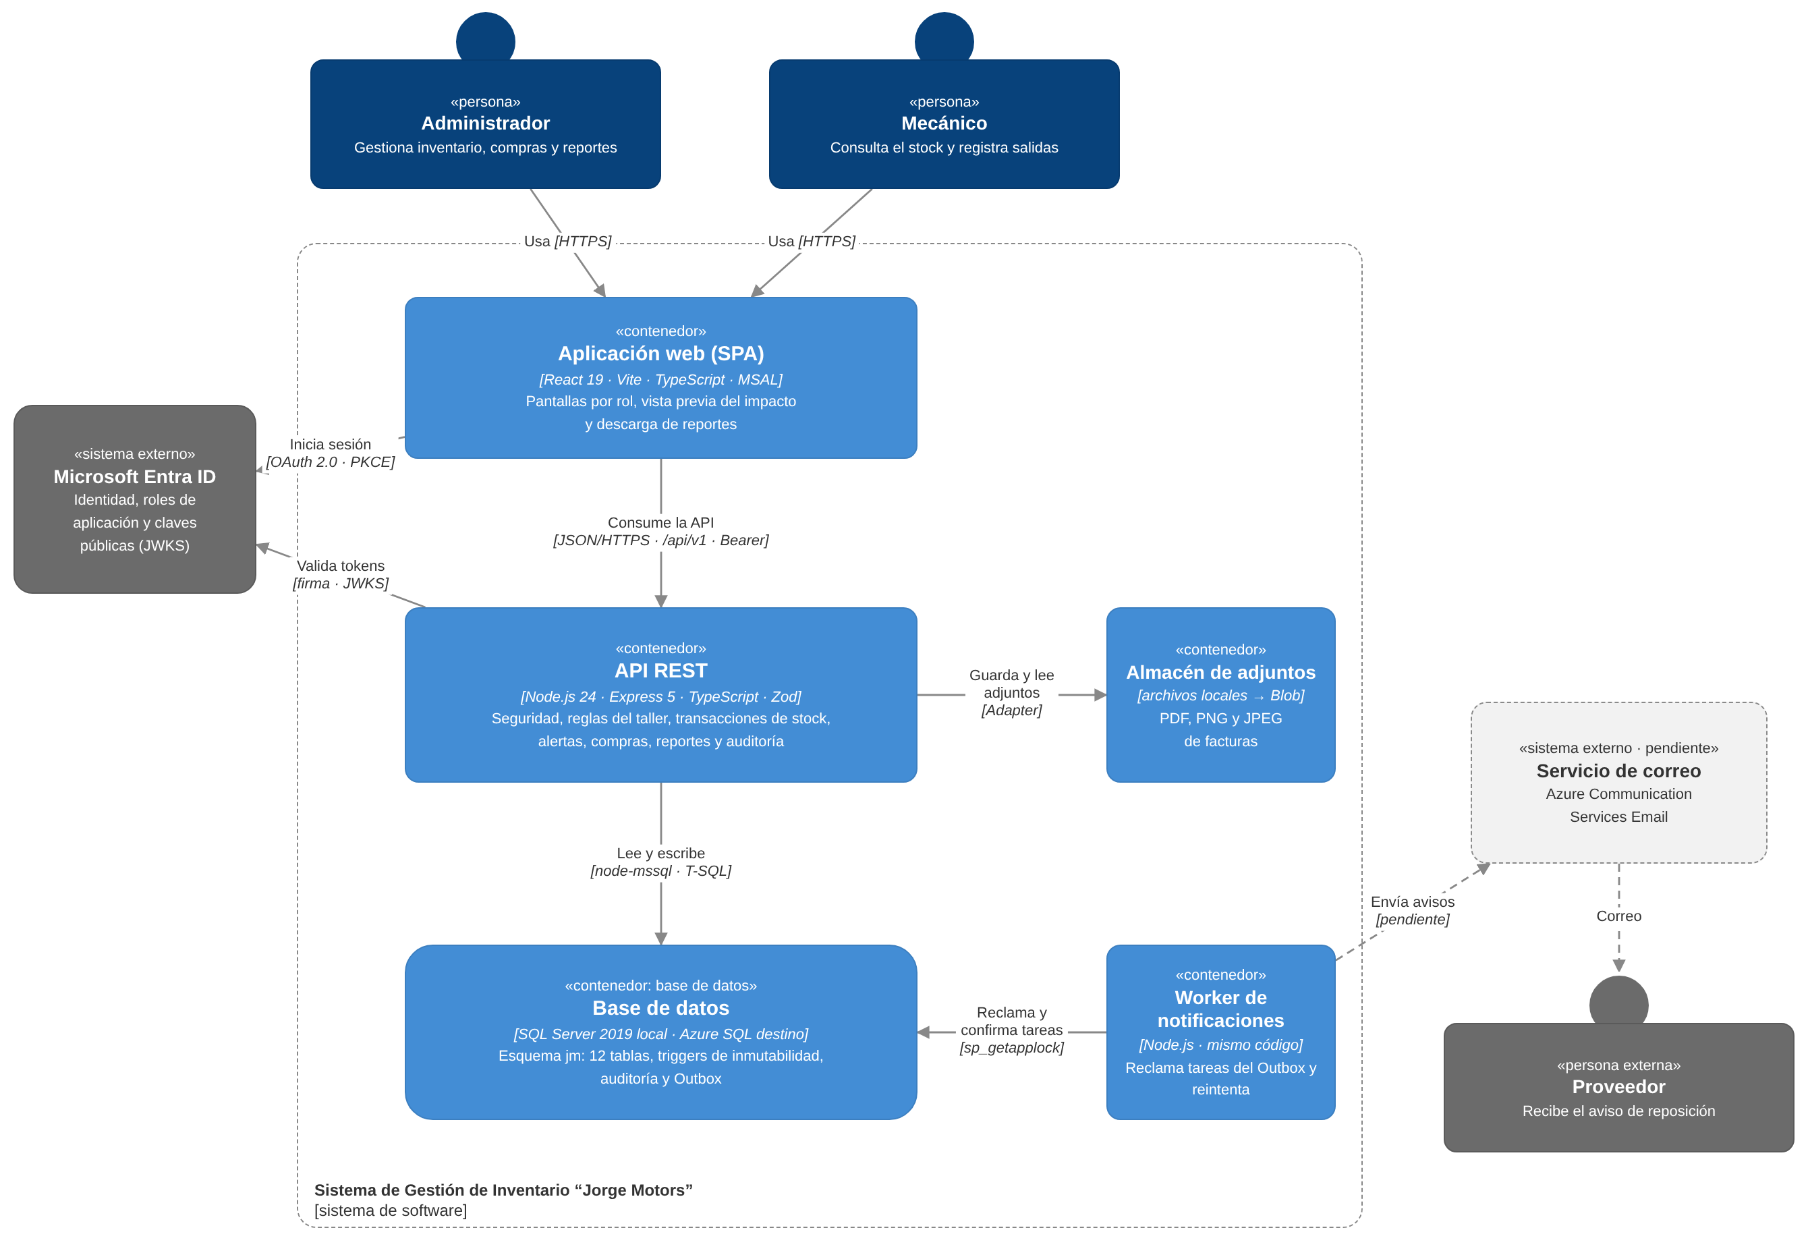
UNIVERSIDAD NACIONAL
DE CAÑETE
Código: F-M01.01-VRA-008
Revisión: 02
Fecha de aprobación: 22/03/2022
7. Modelo C4: nivel 2 – Contenedores
Contenedor | Tecnología
Aplicación web | React 19 + Vite + MSAL
API REST | Node.js 24 + Express 5 + Zod
Base de datos | SQL Server / Azure SQL
Adjuntos | Archivos locales → Blob
Worker | Node.js, mismo código
Decisiones que muestra
Solo la API accede a la base de datos.
El envío de avisos está separado en el worker: si falla el correo, el movimiento no se revierte.
Figura 12. Vista de contenedores (C4 – Nivel 2)
21
Universidad Nacional de Cañete – UNDC 2026. Todos los derechos reservados
Notes:
Dentro del sistema hay cinco contenedores: la aplicación web, la API REST, la base de datos, el almacén de adjuntos y el worker de notificaciones, que corre aparte para que una falla del correo no afecte los movimientos.

Slide 22
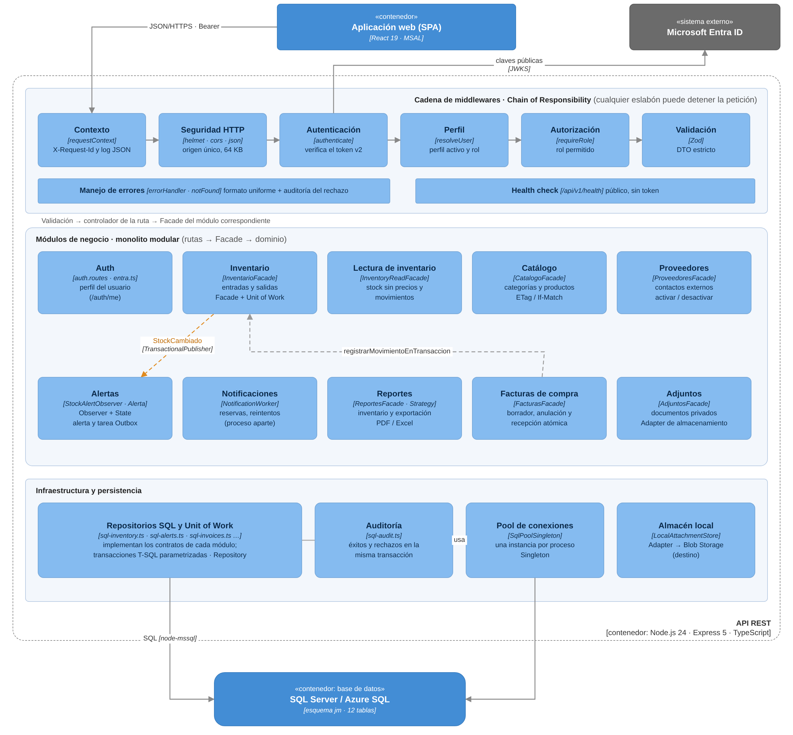
UNIVERSIDAD NACIONAL
DE CAÑETE
Código: F-M01.01-VRA-008
Revisión: 02
Fecha de aprobación: 22/03/2022
7. Modelo C4: nivel 3 – Componentes
Cadena de middlewares
Contexto → seguridad HTTP → authenticate → resolveUser → requireRole → Zod → controlador → errorHandler.
Módulos de negocio
Auth, Inventario, Lectura, Catálogo, Proveedores, Alertas, Notificaciones, Reportes, Facturas y Adjuntos.
Persistencia
Repositorios SQL + Unit of Work, auditoría y SqlPoolSingleton.
Figura 13. Componentes de la API REST (C4 – Nivel 3)
22
Universidad Nacional de Cañete – UNDC 2026. Todos los derechos reservados
Notes:
Dentro de la API, toda petición pasa por la cadena de middlewares y llega a uno de los diez módulos, cada uno con su fachada. Abajo están los repositorios SQL, la auditoría transversal y el pool Singleton. Inventario publica StockCambiado y Alertas reacciona sin acoplamiento.

Slide 23
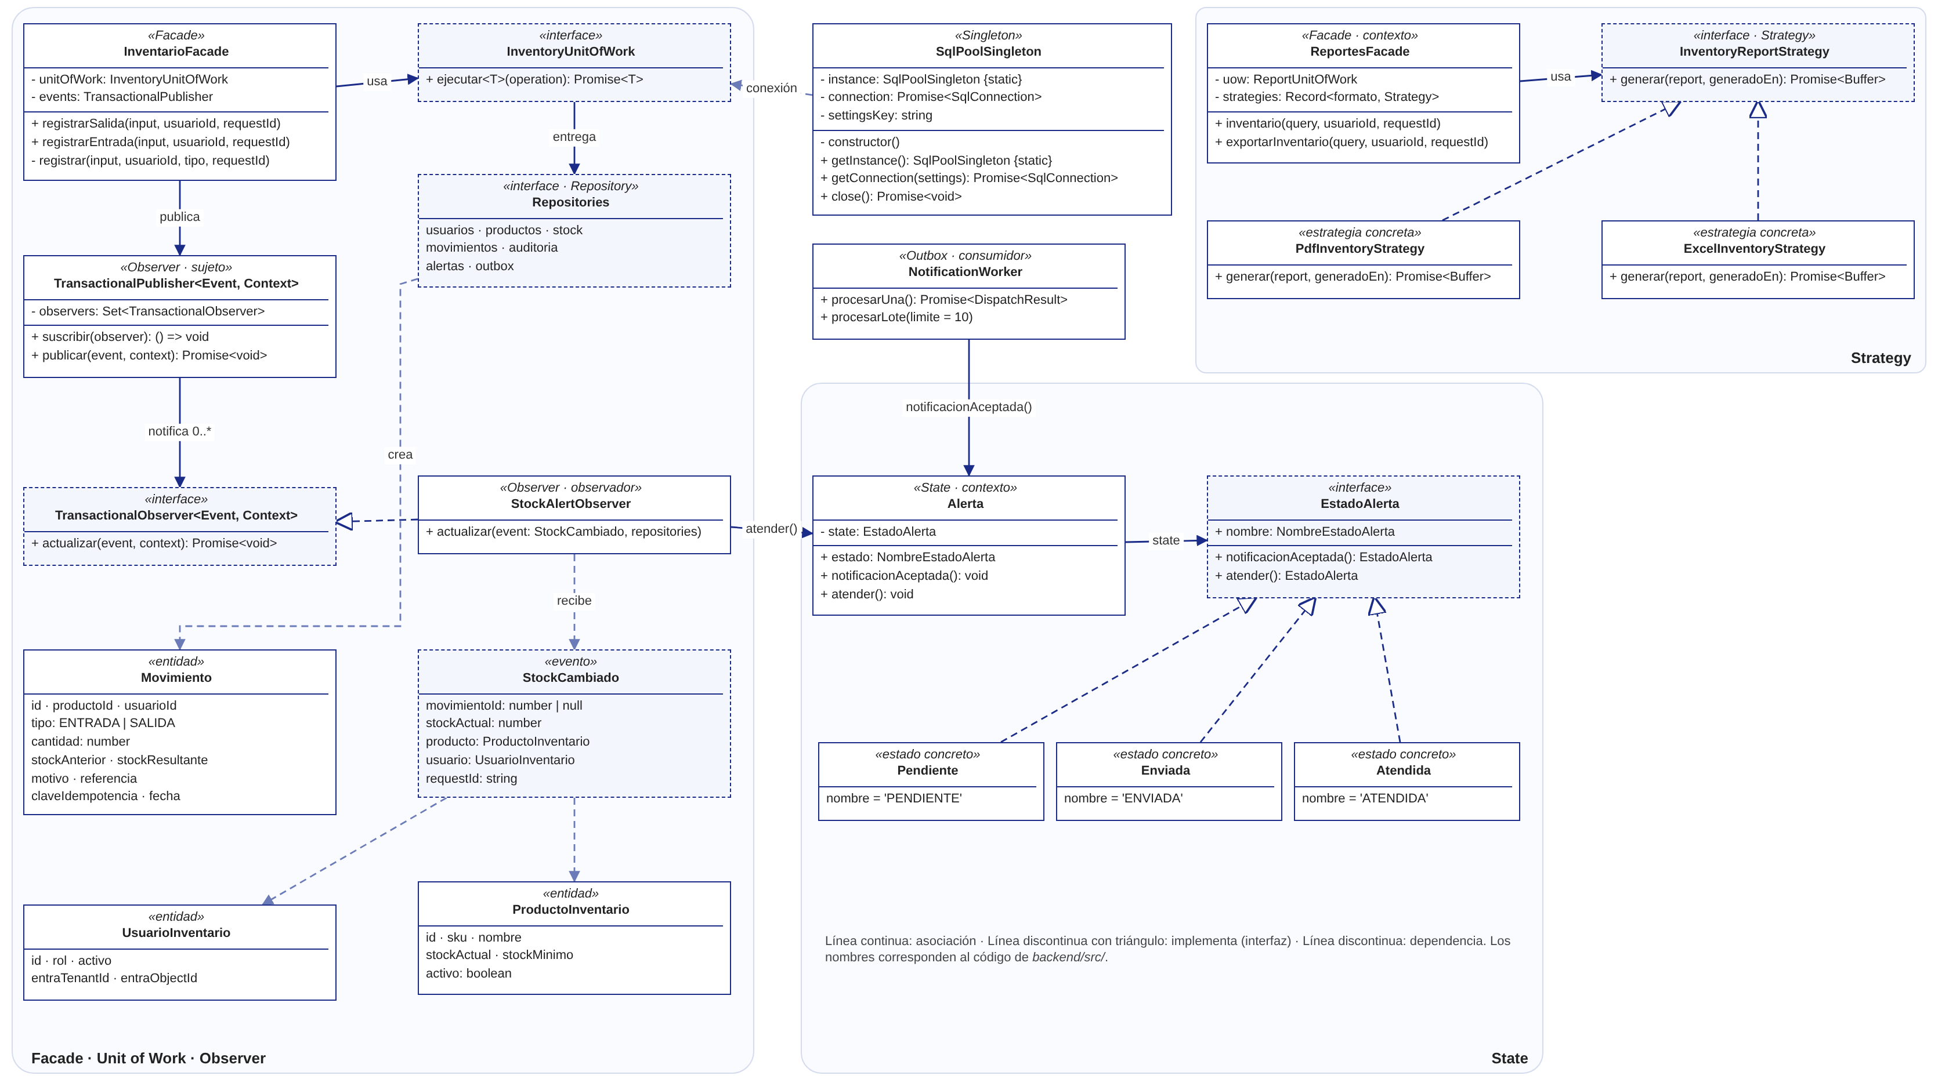
UNIVERSIDAD NACIONAL
DE CAÑETE
Código: F-M01.01-VRA-008
Revisión: 02
Fecha de aprobación: 22/03/2022
7. Modelo C4: nivel 4 – Código
Figura 14. Diagrama de clases de los patrones (C4 – Nivel 4)
23
Universidad Nacional de Cañete – UNDC 2026. Todos los derechos reservados
Notes:
El nivel de código muestra las clases reales agrupadas por patrón: la fachada con su unidad de trabajo y el Observer, el State de la alerta con el worker, el Strategy del reporte y el Singleton del pool. Los nombres son los mismos del repositorio.

Slide 24
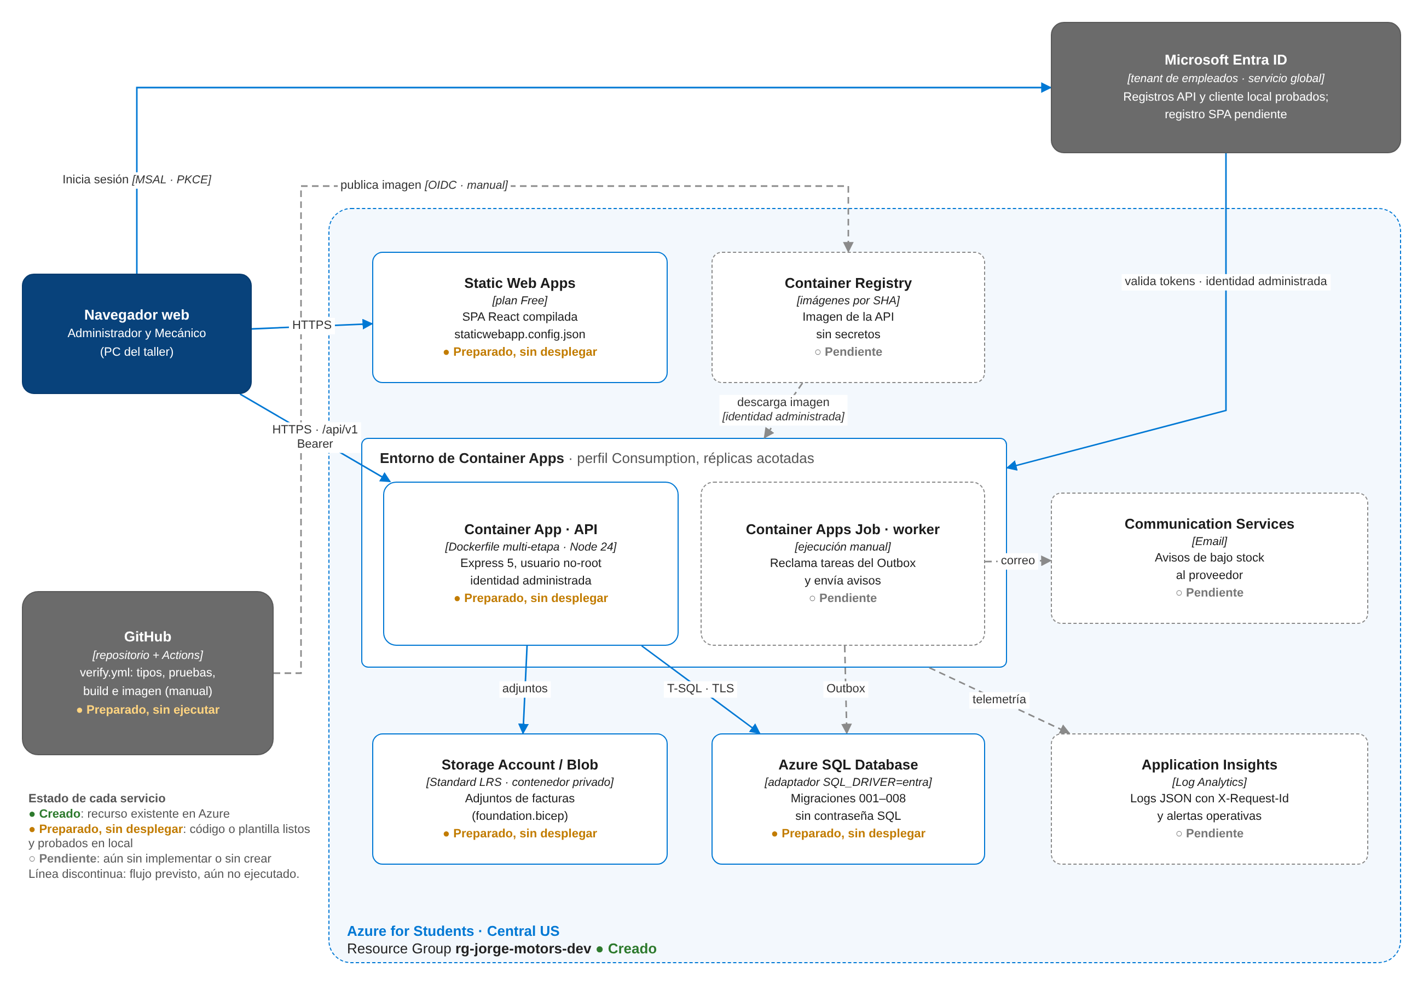
UNIVERSIDAD NACIONAL
DE CAÑETE
Código: F-M01.01-VRA-008
Revisión: 02
Fecha de aprobación: 22/03/2022
7. Vista de despliegue en Azure
1
5
4
creado
preparados
pendientes
Entrega de software
Pull Request: tipos, pruebas y compilación.
Imagen Docker sin secretos, etiquetada con el SHA.
Despliegue iniciado manualmente.
Migraciones con identidad distinta a la de ejecución.
GitHub Actions con OIDC; acceso a SQL con identidad administrada.
Figura 15. Vista de despliegue objetivo en Azure
24
Universidad Nacional de Cañete – UNDC 2026. Todos los derechos reservados
Notes:
El despliegue objetivo es en Azure for Students, región Central US. Solo el grupo de recursos está creado; la API, la SPA, Azure SQL, Blob y GitHub Actions están preparados en código y plantillas, y faltan el registro de imágenes, el Job del worker, el correo y la telemetría. El despliegue lo hará el equipo manualmente.

Slide 25
UNIVERSIDAD NACIONAL
DE CAÑETE
Código: F-M01.01-VRA-008
Revisión: 02
Fecha de aprobación: 22/03/2022
7. Decisiones arquitectónicas (ADR)
ADR | Decisión | Alternativa descartada | Consecuencia
01 | Monolito modular en capas | Microservicios | Un despliegue; módulos con dependencias claras
02 | node-mssql con T-SQL explícito | Prisma con SQLite / PostgreSQL | Control de bloqueos y transacciones; más SQL que mantener
03 | Identidad con Microsoft Entra ID | Login propio con contraseñas y JWT | Sin contraseñas; roles, MFA y PKCE
04 | Transactional Outbox para avisos | Enviar el correo en la petición | Ningún aviso se pierde; no hay entrega exactamente una vez
05 | Adjuntos privados tras un Adapter | Archivos públicos | Local en el demo; Blob privado como destino
06 | Despliegue manual en Azure | Despliegue automático | Control de costos y aprendizaje del equipo
25
Universidad Nacional de Cañete – UNDC 2026. Todos los derechos reservados
Notes:
Registramos seis decisiones con su contexto y consecuencias. Las más importantes: node-mssql en lugar de Prisma, Entra ID en lugar de contraseñas y el Outbox para no perder avisos.

Slide 26
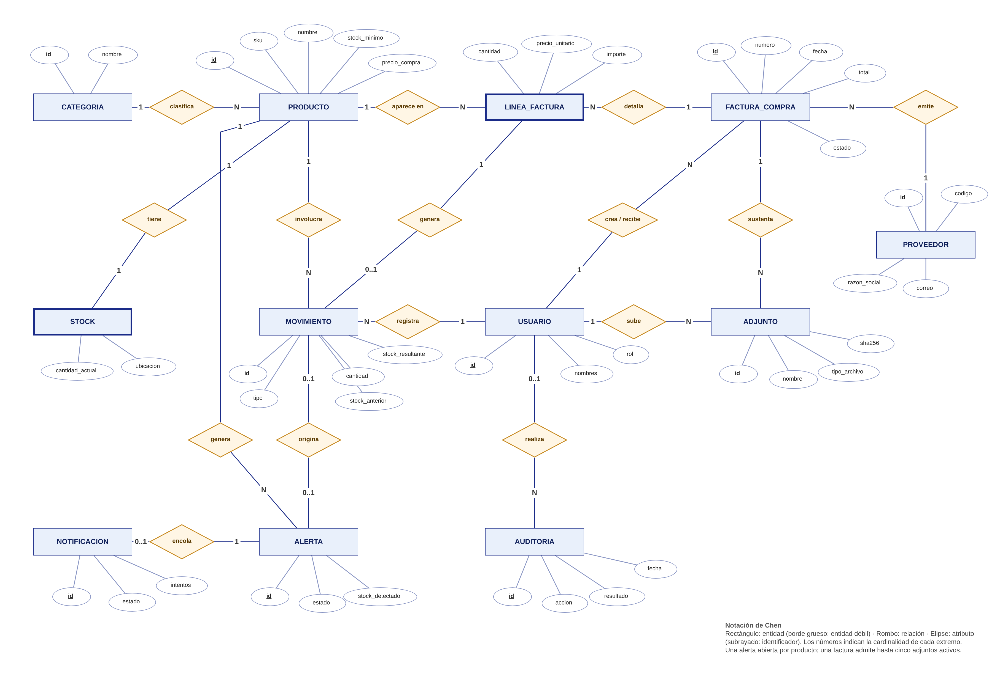
UNIVERSIDAD NACIONAL
DE CAÑETE
Código: F-M01.01-VRA-008
Revisión: 02
Fecha de aprobación: 22/03/2022
8. Base de datos: migraciones y modelo conceptual
N.º | Contenido
001 | usuario, categoria, producto, stock, movimiento
002 | auditoria inmutable
003 | alerta y notificacion_outbox
004 | reservas e intentos del worker
005 | ROWVERSION y alertas de catálogo
006 | proveedor
007 | factura_compra y sus líneas
008 | factura_adjunto
Esquema jm · registro de versiones en dbo.jm_schema_migrations · comando pnpm db:migrate
Figura 16. Modelo conceptual (notación de Chen)
26
Universidad Nacional de Cañete – UNDC 2026. Todos los derechos reservados
Notes:
La base está en SQL Server con T-SQL compatible con Azure SQL. Se crea con ocho migraciones versionadas: una migración aplicada no se edita, cada cambio es una nueva. El modelo conceptual tiene doce entidades; stock y línea de factura son entidades débiles.

Slide 27
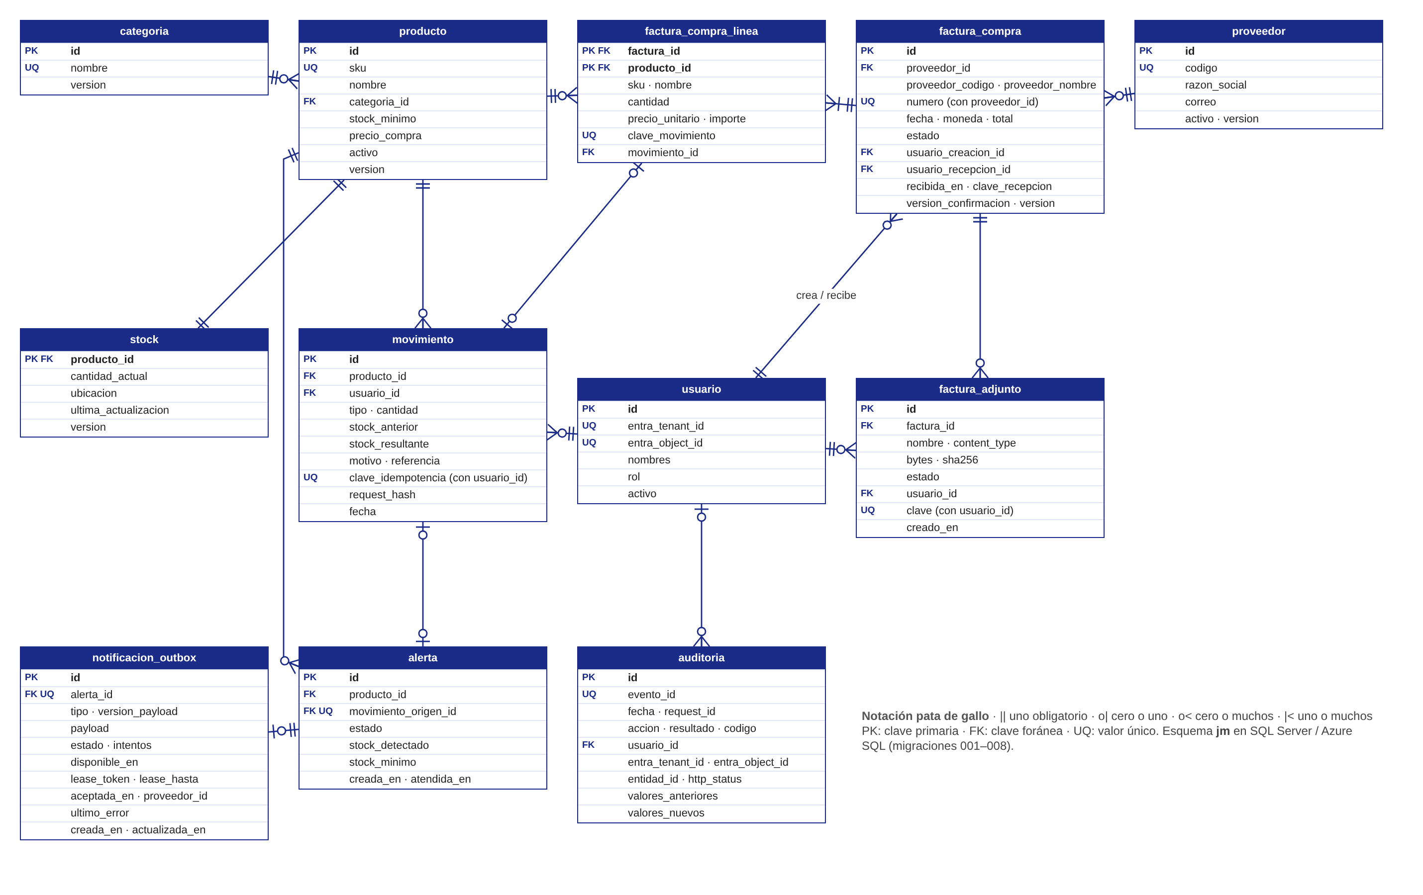
UNIVERSIDAD NACIONAL
DE CAÑETE
Código: F-M01.01-VRA-008
Revisión: 02
Fecha de aprobación: 22/03/2022
8. Base de datos: modelo lógico
Claves
PK compuesta en factura_compra_linea.
1:1 producto–stock con producto_id como PK.
UQ filtrado: un movimiento origina una sola alerta.
Sin borrado: todas las FK en NO ACTION; se usa activo.
3FN con redundancias intencionales para la trazabilidad.
Figura 17. Modelo lógico relacional
27
Universidad Nacional de Cañete – UNDC 2026. Todos los derechos reservados
Notes:
El modelo lógico muestra las doce tablas con sus claves primarias, foráneas y únicas, en notación de pata de gallo. Está en tercera forma normal; las únicas redundancias son intencionales para conservar el historial, como los saldos del movimiento o los datos del proveedor copiados en la factura.

Slide 28
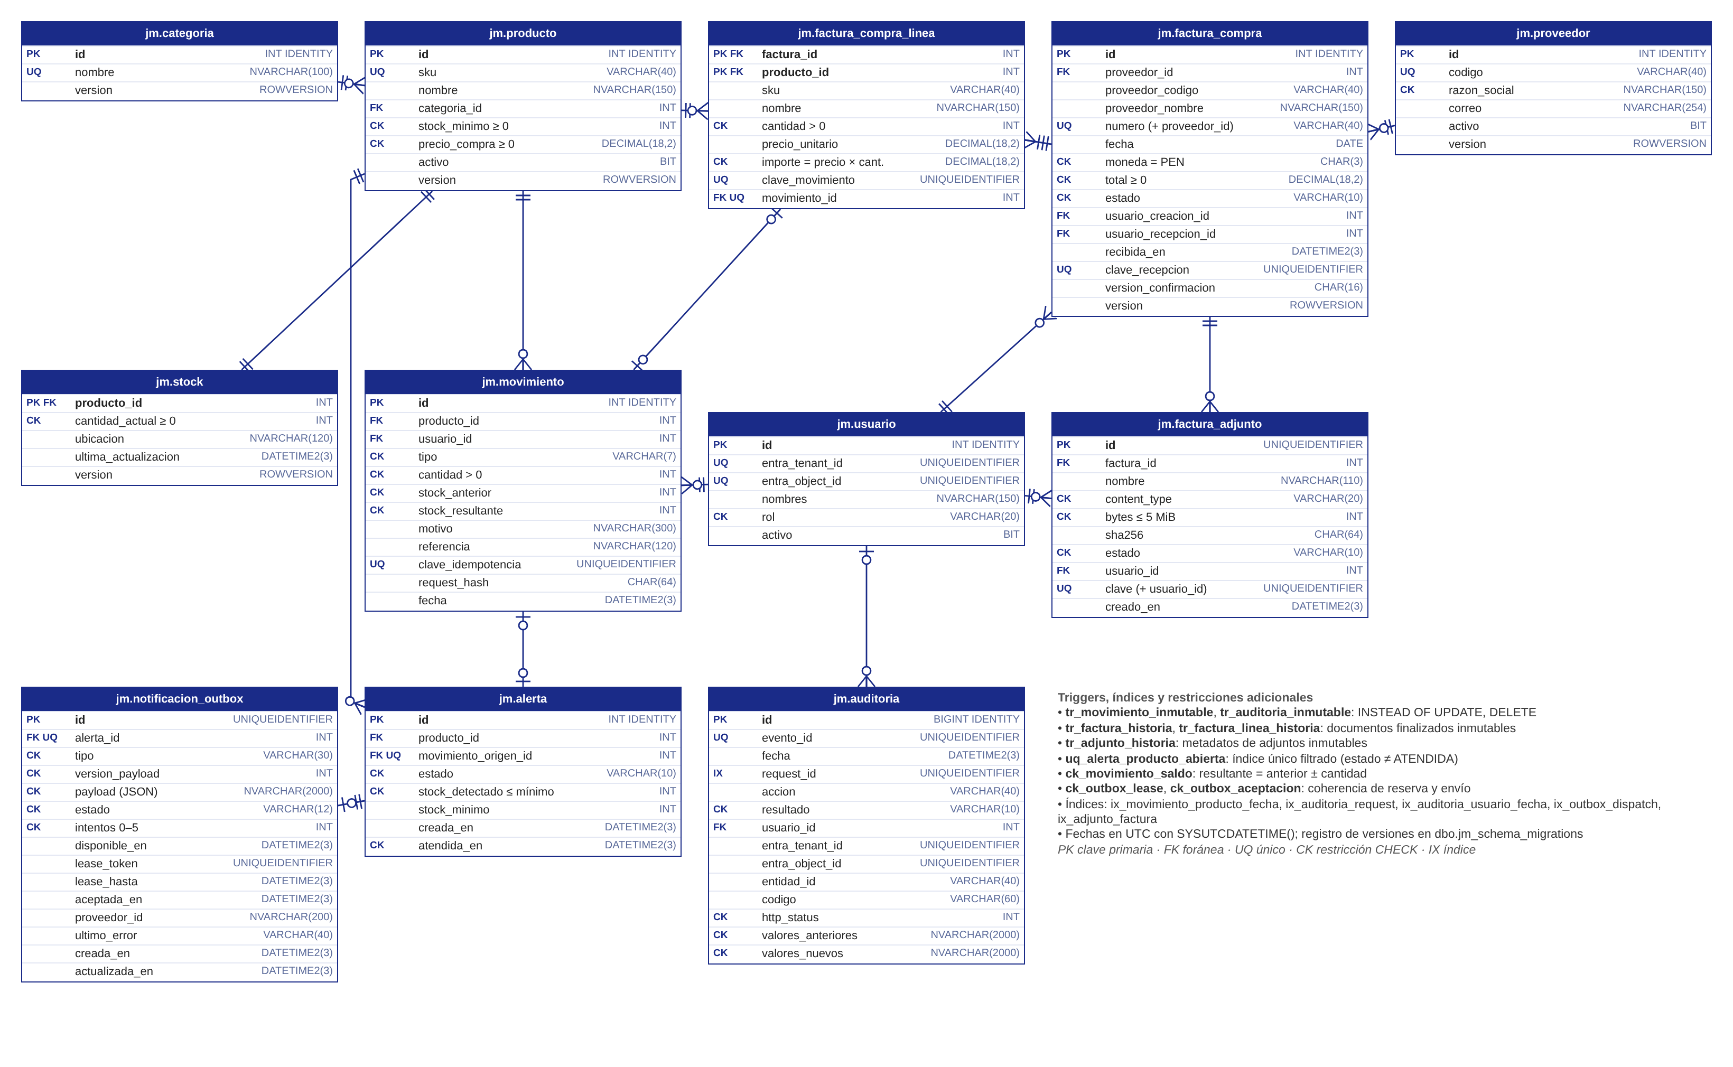
UNIVERSIDAD NACIONAL
DE CAÑETE
Código: F-M01.01-VRA-008
Revisión: 02
Fecha de aprobación: 22/03/2022
8. Base de datos: modelo físico
Figura 18. Modelo físico en SQL Server (esquema jm)
28
Universidad Nacional de Cañete – UNDC 2026. Todos los derechos reservados
Notes:
El modelo físico añade los tipos de SQL Server, las restricciones CHECK, los índices únicos filtrados, las columnas ROWVERSION y los triggers que impiden editar el historial, la auditoría y los documentos finalizados.

Slide 29
UNIVERSIDAD NACIONAL
DE CAÑETE
Código: F-M01.01-VRA-008
Revisión: 02
Fecha de aprobación: 22/03/2022
8. Consistencia del stock y concurrencia
1
2
3
4
5
6
Transacción
valida DTO y perfil activo
Idempotencia
bloquea la clave del usuario
Bloqueo
lee stock con UPDLOCK + HOLDLOCK
Saldo
reglas puras del dominio
Movimiento
actualiza stock y guarda historial
Observer + commit
alerta y Outbox, luego commit
Ejemplo: dos salidas a la vez
Stock 3; dos mecánicos piden 2 unidades al mismo tiempo.
El bloqueo por producto los atiende en orden.
Se confirma una salida (saldo 1) y la otra se rechaza por stock insuficiente.
Doble clic con la misma clave: un único movimiento.
Prueba de integridad | Resultado
UPDATE / DELETE en movimiento | Rechazado por trigger
Segunda alerta abierta | Rechazada por índice filtrado
Versión antigua (If-Match) | 412 STALE_VERSION
Fallo del Outbox | Se revierte el movimiento
Recepción repetida | Stock sumado una vez
29
Universidad Nacional de Cañete – UNDC 2026. Todos los derechos reservados
Notes:
Así funciona registrarSalida. Todo ocurre en una transacción: se verifica el perfil, se bloquea la clave de idempotencia, se lee el stock con bloqueo, se calcula el saldo, se guarda el movimiento y el observador crea la alerta. Si dos mecánicos piden las últimas unidades, solo se confirma la que alcanza.

Slide 30
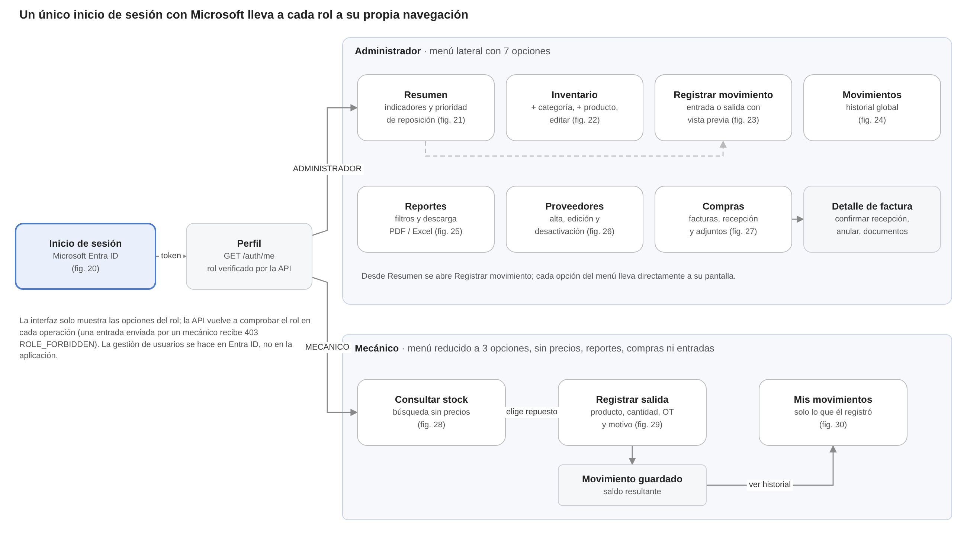
UNIVERSIDAD NACIONAL
DE CAÑETE
Código: F-M01.01-VRA-008
Revisión: 02
Fecha de aprobación: 22/03/2022
9. Demostración: navegación por rol
Administrador
Resumen, Inventario, Registrar movimiento, Movimientos, Reportes, Proveedores y Compras.
Mecánico
Consultar stock, Registrar salida y Mis movimientos.
Una entrada enviada por un mecánico recibe 403.
Figura 19. Mapa de navegación por rol
30
Universidad Nacional de Cañete – UNDC 2026. Todos los derechos reservados
Notes:
Un único inicio de sesión con Microsoft lleva a cada rol a su navegación. El Administrador tiene siete opciones; el Mecánico solo tres, sin precios, reportes, compras ni entradas. La interfaz solo oculta opciones: la API vuelve a comprobar el rol en cada operación.

Slide 31
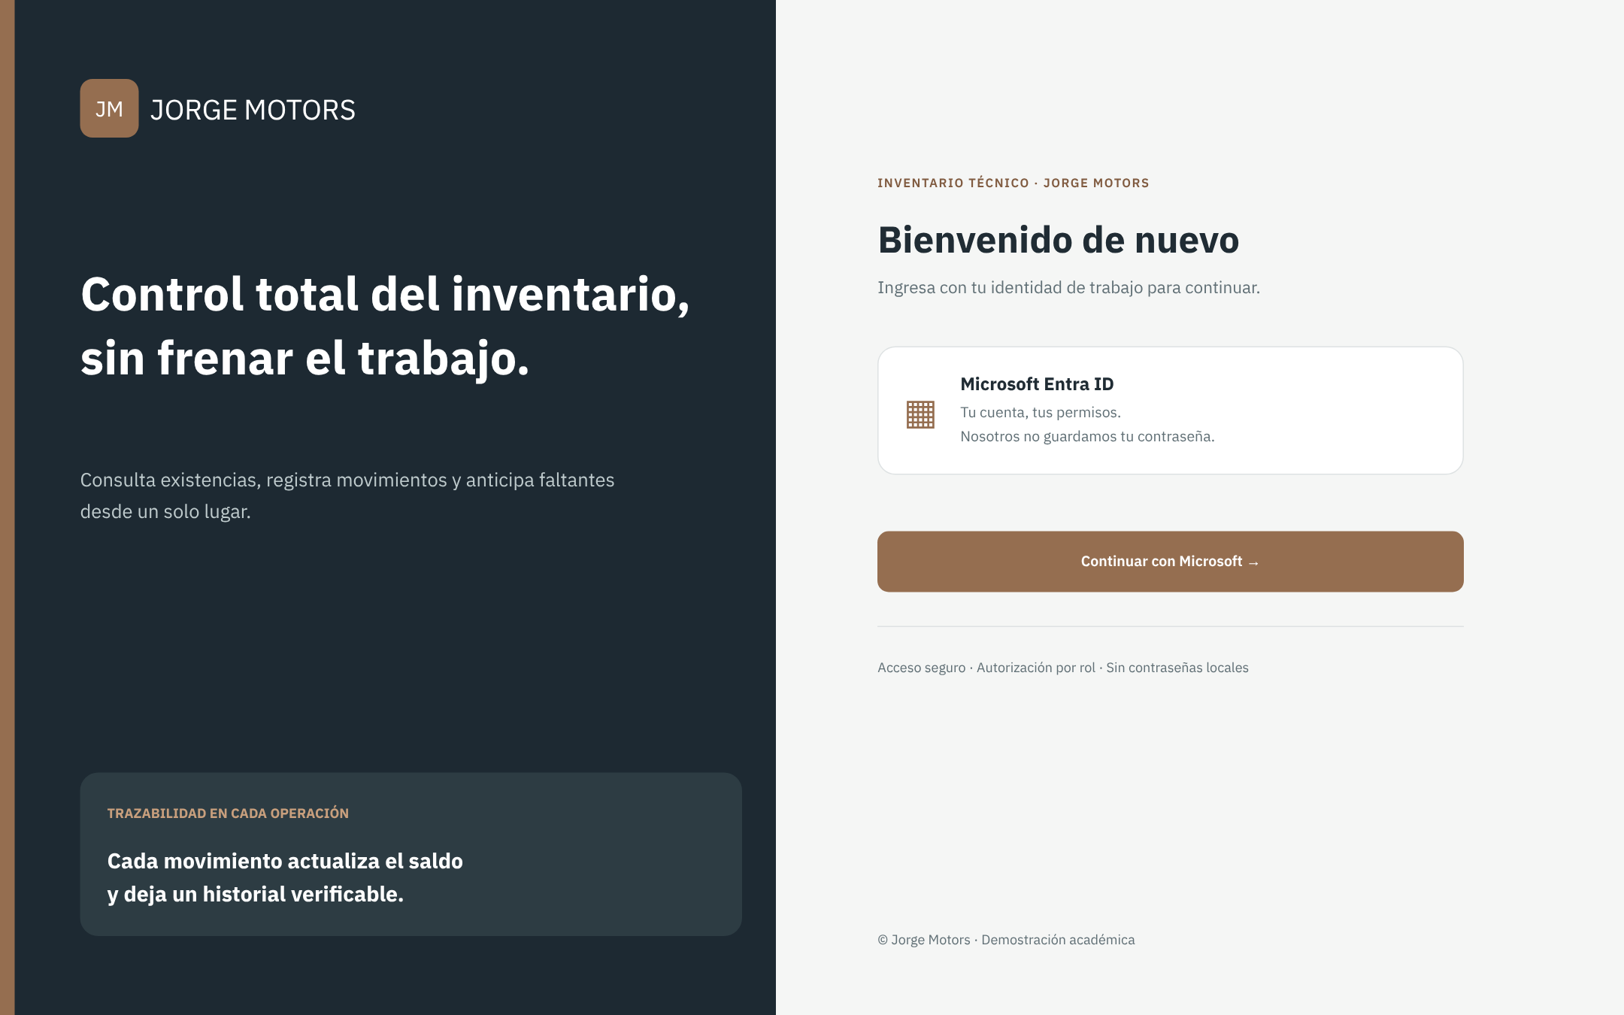
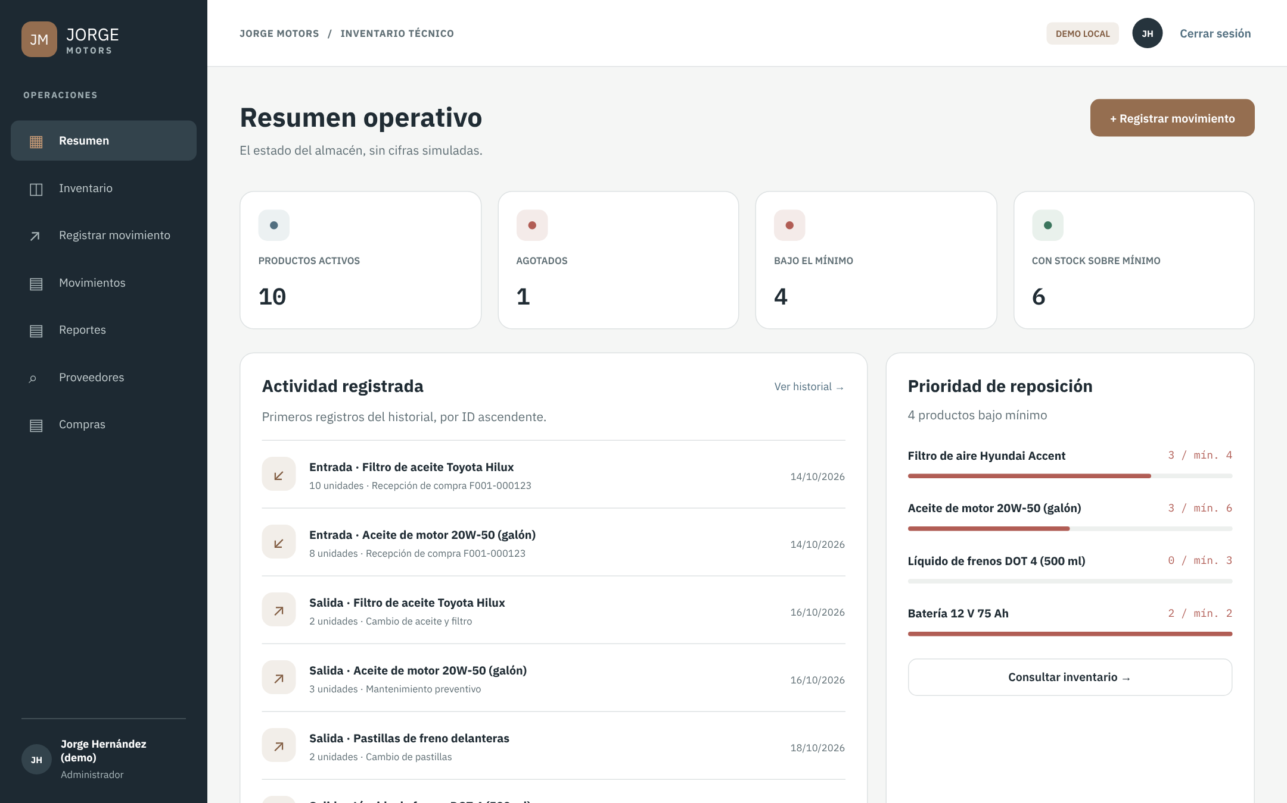
UNIVERSIDAD NACIONAL
DE CAÑETE
Código: F-M01.01-VRA-008
Revisión: 02
Fecha de aprobación: 22/03/2022
9. Demostración: acceso y resumen
Figura 20. Inicio de sesión
Figura 21. Resumen operativo
RF-01: ingreso con la cuenta de trabajo; sin contraseñas locales.
RF-11 / RF-12: indicadores y prioridad de reposición.
31
Universidad Nacional de Cañete – UNDC 2026. Todos los derechos reservados
Notes:
El acceso solo tiene el botón de Microsoft Entra ID: la aplicación no pide ni guarda contraseñas. El resumen del administrador muestra productos activos, agotados y bajo el mínimo, la actividad registrada y la prioridad de reposición. Capturas con datos de demostración (API simulada del entorno de pruebas del proyecto).

Slide 32
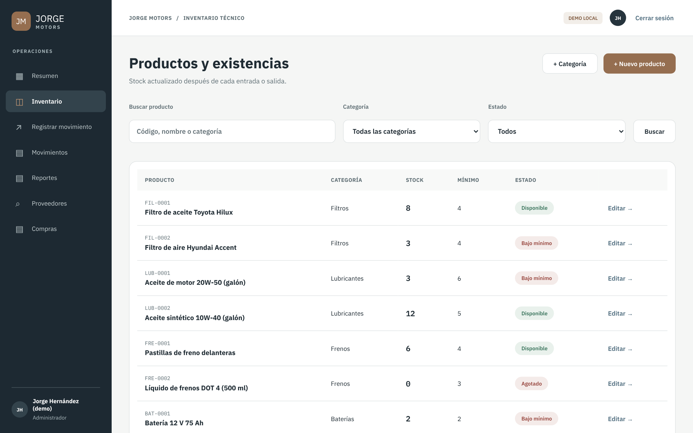
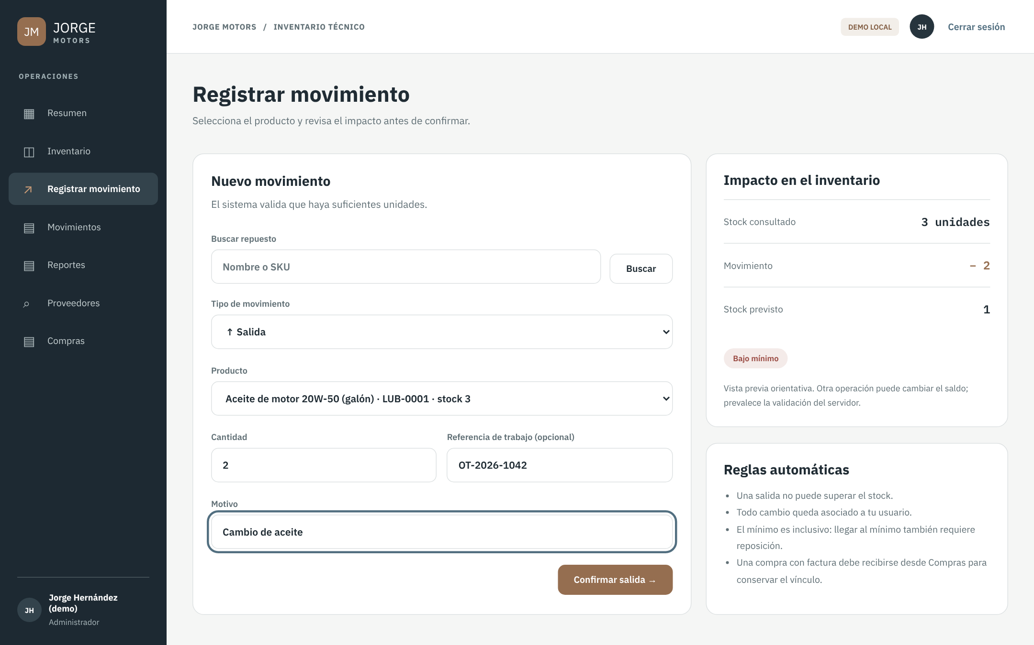
UNIVERSIDAD NACIONAL
DE CAÑETE
Código: F-M01.01-VRA-008
Revisión: 02
Fecha de aprobación: 22/03/2022
9. Demostración: inventario y movimientos
Figura 22. Productos y existencias
Figura 23. Registrar movimiento (Facade)
RF-05 / RF-06: catálogo con filtros y edición versionada.
RF-08 / RF-09: vista previa del stock y una sola confirmación.
32
Universidad Nacional de Cañete – UNDC 2026. Todos los derechos reservados
Notes:
En productos y existencias el administrador busca, filtra y edita productos con control de versión. Al registrar un movimiento, el panel derecho muestra el impacto en el stock antes de confirmar: una sola acción para el usuario, varias operaciones en una transacción. Capturas con datos de demostración (API simulada del entorno de pruebas del proyecto).

Slide 33
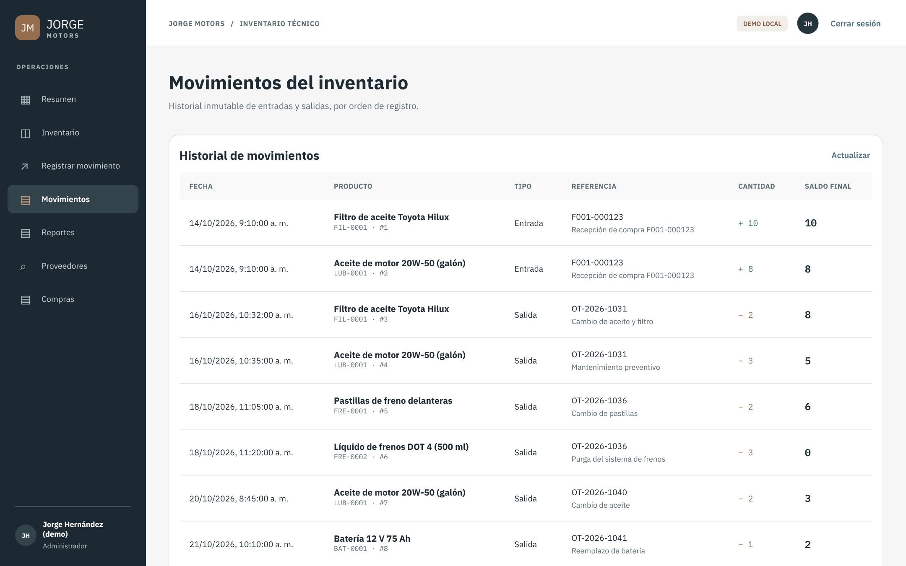
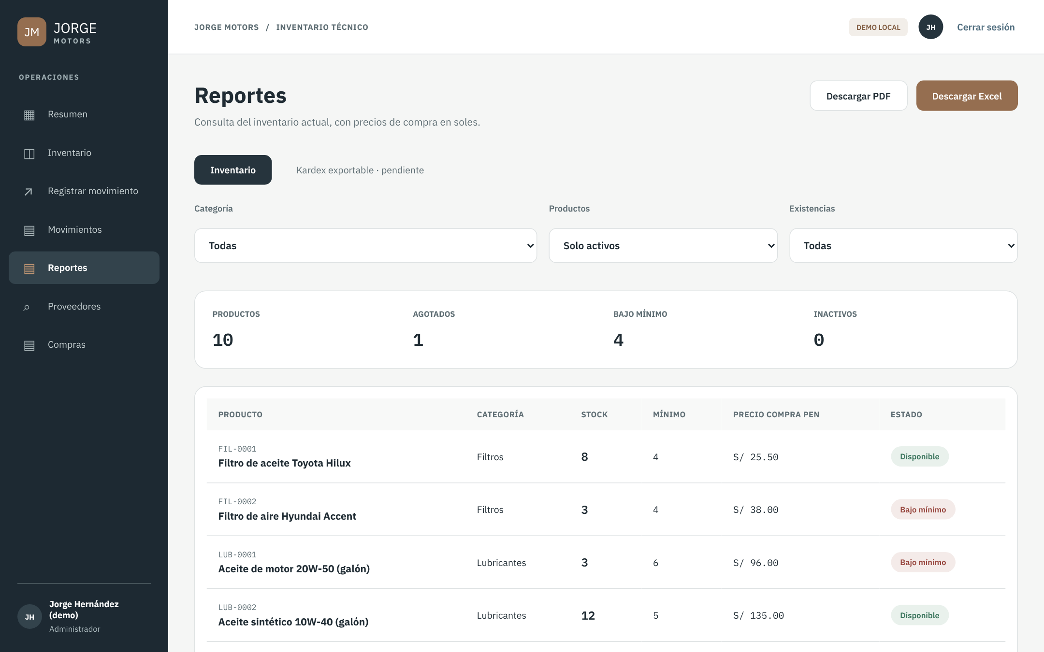
UNIVERSIDAD NACIONAL
DE CAÑETE
Código: F-M01.01-VRA-008
Revisión: 02
Fecha de aprobación: 22/03/2022
9. Demostración: historial y reportes
Figura 24. Historial de movimientos
Figura 25. Reportes PDF / Excel (Strategy)
RF-10: historial inmutable; errores con movimiento compensatorio.
RF-11: filtros y exportación en dos formatos.
33
Universidad Nacional de Cañete – UNDC 2026. Todos los derechos reservados
Notes:
El historial muestra cada movimiento con fecha, referencia, cantidad y saldo final; no se edita. En reportes se filtra el inventario y se descarga en PDF o Excel: cada botón usa una estrategia distinta del patrón Strategy. Capturas con datos de demostración (API simulada del entorno de pruebas del proyecto).

Slide 34
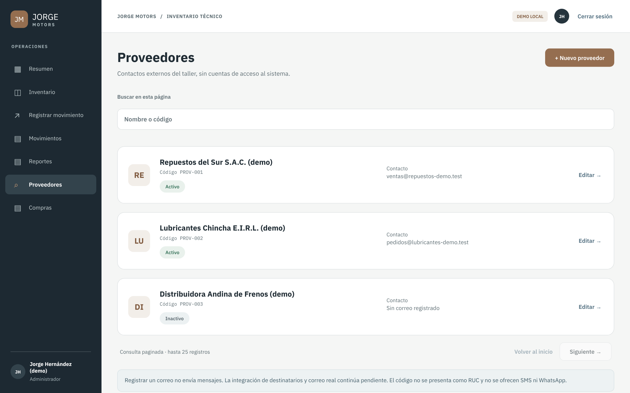
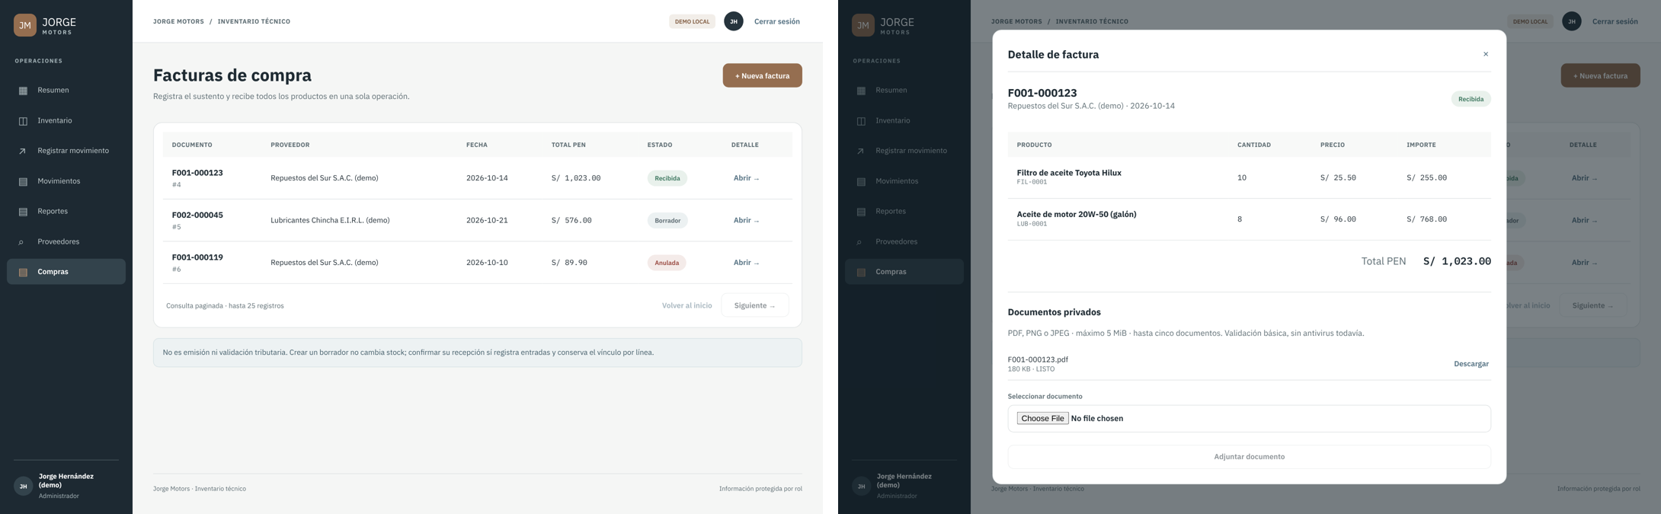
UNIVERSIDAD NACIONAL
DE CAÑETE
Código: F-M01.01-VRA-008
Revisión: 02
Fecha de aprobación: 22/03/2022
9. Demostración: proveedores y compras
Figura 27. Facturas de compra y adjuntos
Figura 26. Proveedores
RF-07: alta, edición y desactivación sin borrar historia.
RF-14 / RF-15: recepción atómica y documentos privados.
34
Universidad Nacional de Cañete – UNDC 2026. Todos los derechos reservados
Notes:
Los proveedores son contactos externos sin cuenta. En compras se registra la factura con sus líneas; al confirmar la recepción completa se generan las entradas de stock en una sola transacción, y se pueden adjuntar documentos privados. Capturas con datos de demostración (API simulada del entorno de pruebas del proyecto).

Slide 35
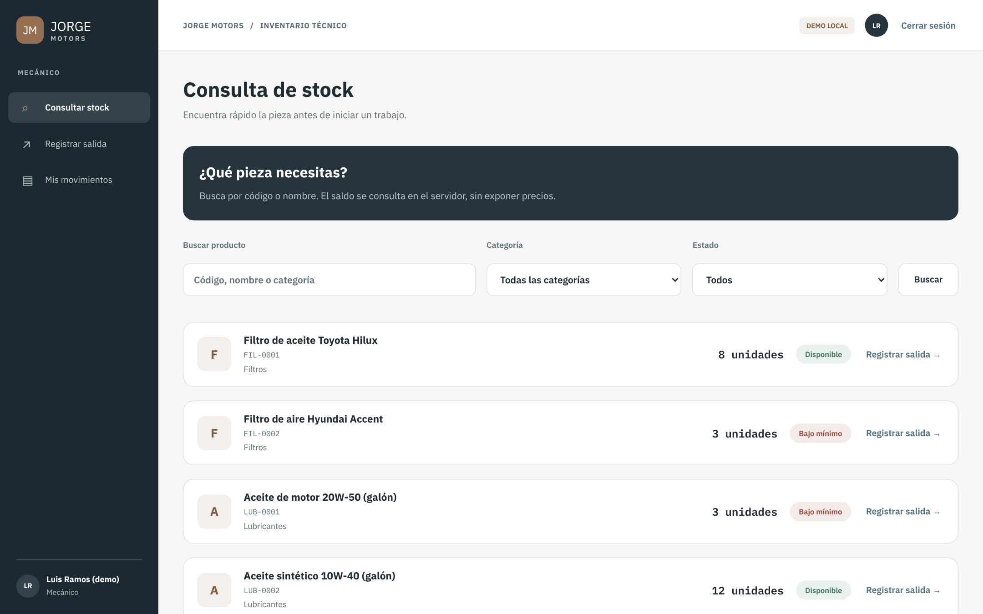
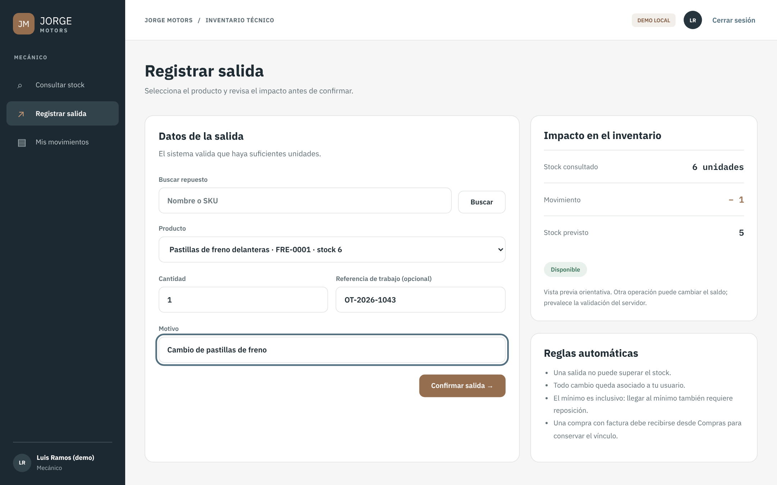
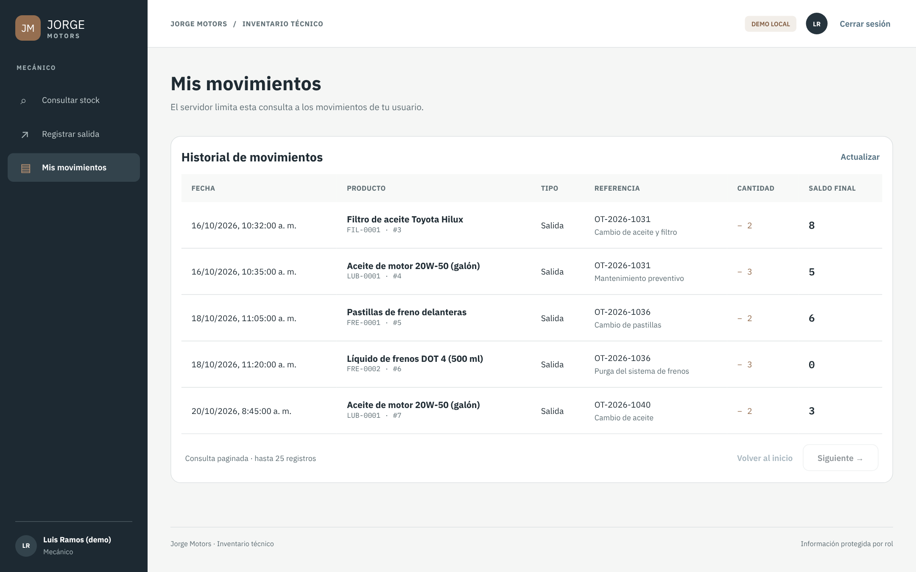
UNIVERSIDAD NACIONAL
DE CAÑETE
Código: F-M01.01-VRA-008
Revisión: 02
Fecha de aprobación: 22/03/2022
9. Demostración: vista del mecánico
Figura 28. Consultar stock
Figura 29. Registrar salida
Figura 30. Mis movimientos
RF-02 / RF-03: menú de tres opciones; sin precios, compras ni reportes.
RNF-13: la salida se registra en un solo formulario con vista previa del stock.
RF-10: el historial se filtra en el servidor por la identidad del mecánico.
35
Universidad Nacional de Cañete – UNDC 2026. Todos los derechos reservados
Notes:
El mecánico consulta el stock sin precios, registra una salida con su orden de trabajo y revisa solo sus propios movimientos: el filtro lo aplica el servidor según su identidad. Capturas con datos de demostración (API simulada del entorno de pruebas del proyecto).

Slide 36
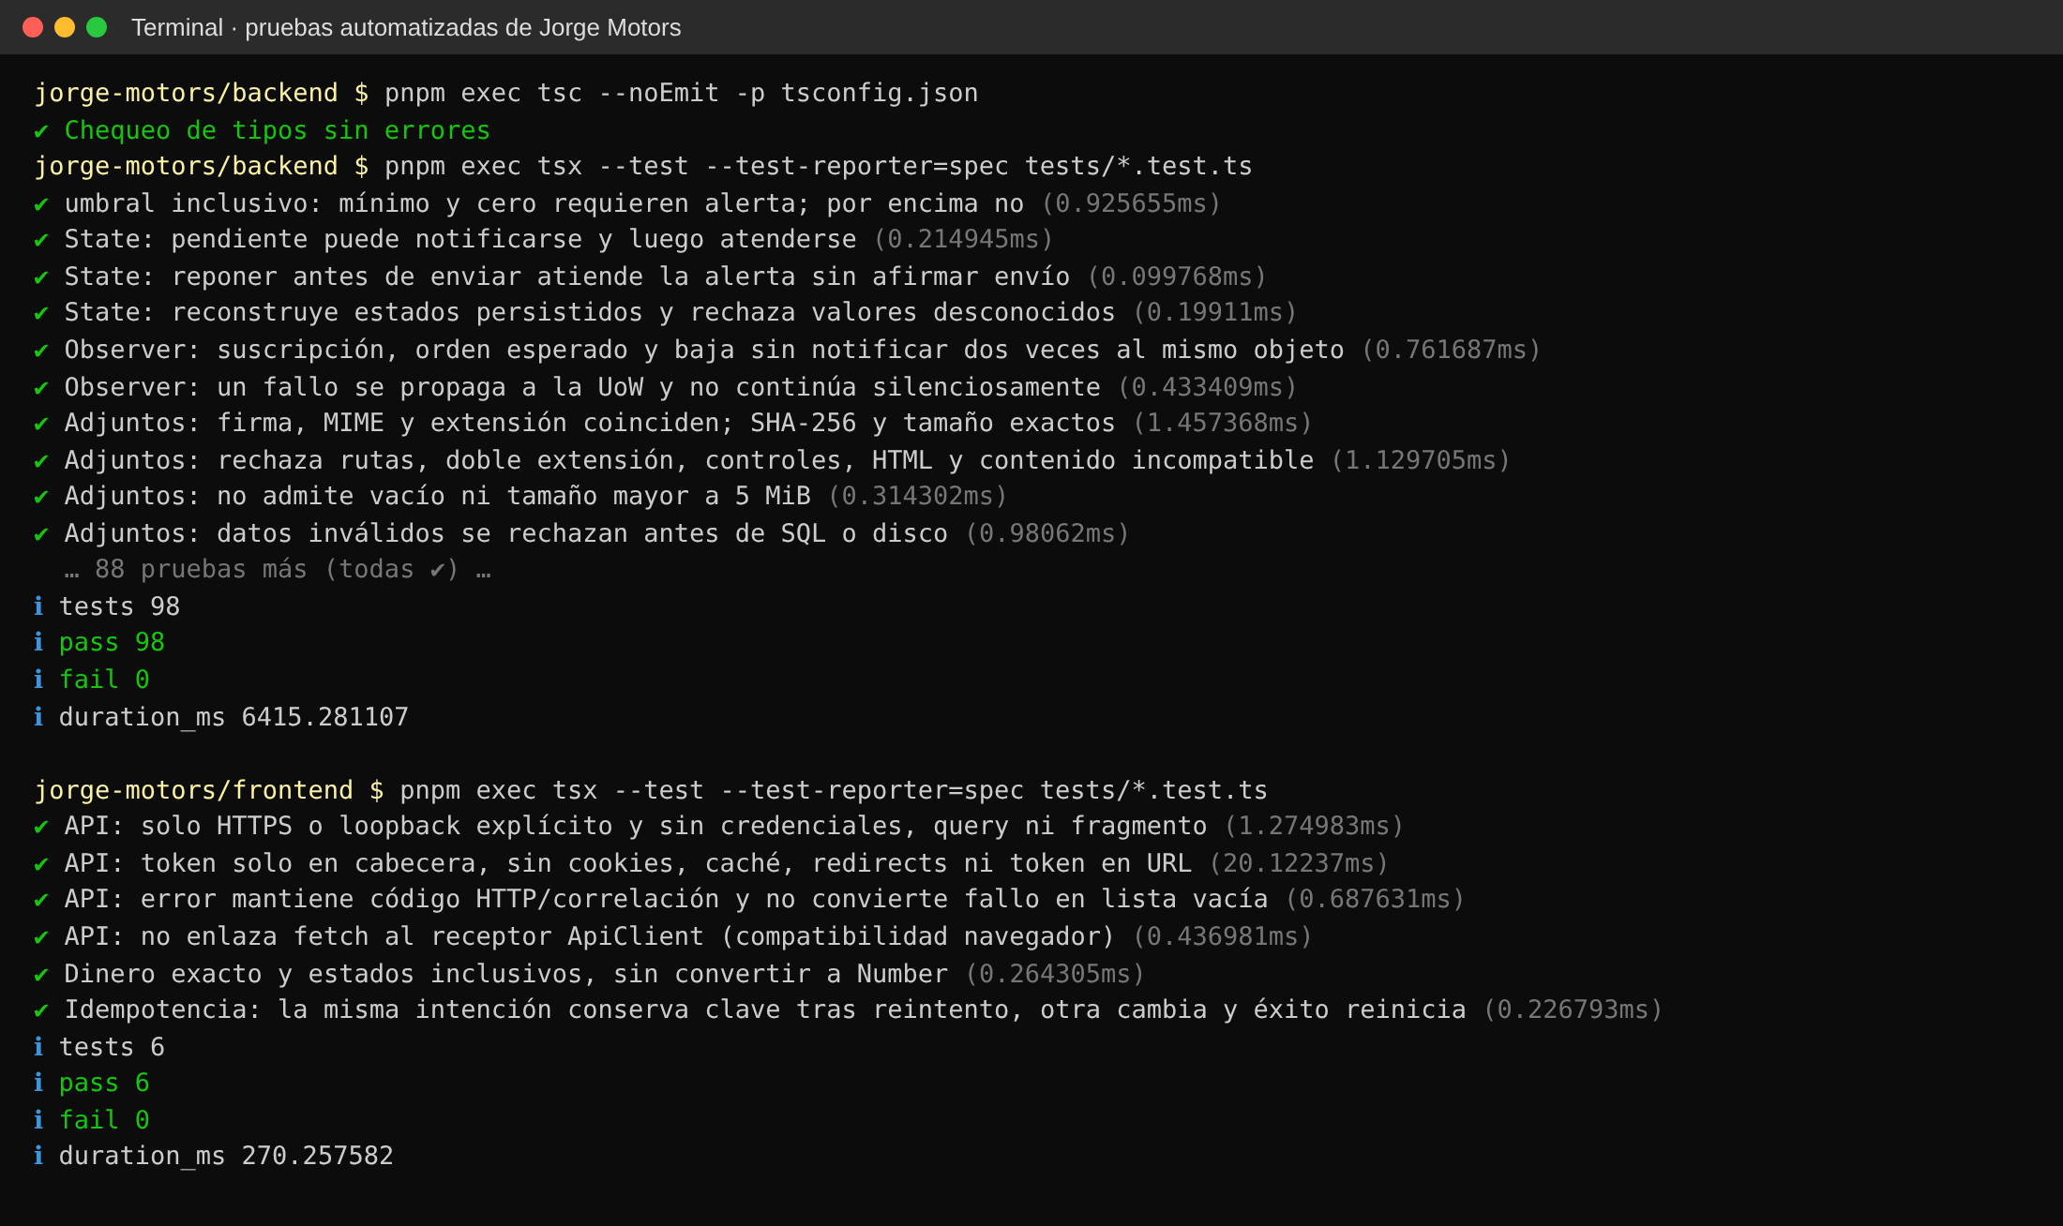
UNIVERSIDAD NACIONAL
DE CAÑETE
Código: F-M01.01-VRA-008
Revisión: 02
Fecha de aprobación: 22/03/2022
10. Resultados: pruebas automatizadas
98
119
unitarias y HTTP del backend
integración con SQL Server
6
9
unitarias del frontend
escenarios de navegador
232
pruebas aprobadas
Figura 31. Ejecución de las pruebas unitarias
36
Universidad Nacional de Cañete – UNDC 2026. Todos los derechos reservados
Notes:
El sistema se verificó con cuatro tipos de pruebas, 232 en total. Las de integración usan SQL Server real con bases efímeras. Esta captura muestra la ejecución de las unitarias: 98 de 98 en el backend y 6 de 6 en el frontend.

Slide 37
UNIVERSIDAD NACIONAL
DE CAÑETE
Código: F-M01.01-VRA-008
Revisión: 02
Fecha de aprobación: 22/03/2022
10. Resultados: evidencia con identidades reales
Operación | Usuario | Resultado
Consultar perfil (/auth/me) | Administrador | 200, perfil 1
Entrada de 5 unidades | Administrador | 201; stock 0 → 5
Salida de 2 unidades | Mecánico | 201; stock 5 → 3
Registrar una entrada | Mecánico | 403 ROLE_FORBIDDEN; stock sin cambios
Salida 3 → 2 (mínimo 2) | Mecánico | 201; alerta y aviso PENDIENTE
Entrada 2 → 4 | Administrador | 201; alerta ATENDIDA, aviso CANCELADO
Editar con versión antigua | Administrador | 412 STALE_VERSION
Exportar PDF y Excel | Administrador | 200; archivos generados y auditados
37
Universidad Nacional de Cañete – UNDC 2026. Todos los derechos reservados
Notes:
Además de las pruebas, ejecutamos operaciones con usuarios reales de Entra ID sobre la base local. Todas quedaron en la auditoría con su request ID: entradas y salidas autorizadas, el rechazo 403 al mecánico, la alerta creada y atendida, y el conflicto 412 por versión antigua.

Slide 38
UNIVERSIDAD NACIONAL
DE CAÑETE
Código: F-M01.01-VRA-008
Revisión: 02
Fecha de aprobación: 22/03/2022
10. Resultados: metas de calidad
Atributo | Meta | Resultado | Estado
Seguridad | 100 % de accesos no autorizados denegados | 401 / 403 con identidades reales y de prueba | Cumplida
Integridad | 0 inconsistencias de stock simultáneas | Sin negativos, dobles descuentos ni movimientos parciales | Cumplida
Auditoría | Autor, fecha y saldos en cada movimiento | Historial y auditoría inmutables por trigger | Cumplida
Fiabilidad | Ningún aviso perdido | Outbox con reservas y hasta 5 intentos | Cumplida en simulación
Mantenibilidad | Casos de uso probados sin interfaz | 98 pruebas unitarias / HTTP | Cumplida
Usabilidad | Salida en pocos pasos | Un formulario con vista previa; axe sin infracciones A/AA | Cumplida
Rendimiento | Búsqueda ≤ 2 s (p95) | Consultas paginadas e indexadas | Pendiente de medir
Recuperación | Restauración de prueba | Depende de Azure SQL | Pendiente
38
Universidad Nacional de Cañete – UNDC 2026. Todos los derechos reservados
Notes:
Cumplimos las metas de seguridad, integridad, auditoría, mantenibilidad y usabilidad. La fiabilidad está verificada en simulación porque falta el correo real, y quedan pendientes la medición formal de rendimiento y la prueba de restauración, que dependen del despliegue.

Slide 39
UNIVERSIDAD NACIONAL
DE CAÑETE
Código: F-M01.01-VRA-008
Revisión: 02
Fecha de aprobación: 22/03/2022
10. Pendientes y trabajo futuro
Correo real
Adaptador de Azure Communication Services, destinatarios y Job programado.
Despliegue en Azure
Construir la imagen, ejecutar el workflow y crear Azure SQL.
Registro SPA en Entra ID
Inicio de sesión real desde el navegador.
Blob Storage y antivirus
Almacenamiento definitivo de los adjuntos.
Funciones futuras
Kardex exportable, valorización, tablero de alertas y gestión web de usuarios.
Medición de rendimiento
Verificar la meta de 2 s con datos y concurrencia definidos.
39
Universidad Nacional de Cañete – UNDC 2026. Todos los derechos reservados
Notes:
Somos transparentes con lo que falta. El correo real, el despliegue en Azure, el registro SPA en Entra ID y Blob Storage son los siguientes pasos; también quedan fuera de esta versión el kardex exportable, la valorización, el tablero de alertas y la gestión web de usuarios.

Slide 40
UNIVERSIDAD NACIONAL
DE CAÑETE
Código: F-M01.01-VRA-008
Revisión: 02
Fecha de aprobación: 22/03/2022
11. Conclusiones
1
2
3
4
5
Del problema al sistema
16 RF y 16 RNF; 15 funcionales implementados y verificados.
Arquitectura que escala
Capas + monolito modular: compras y reportes sin tocar los movimientos.
Patrones en el código
Los seis GoF implementados y probados, no solo documentados.
Stock consistente
Transacción, bloqueo e idempotencia: sin negativos ni duplicados.
Seguro y fiable
Entra ID sin contraseñas y Outbox sin avisos perdidos.
40
Universidad Nacional de Cañete – UNDC 2026. Todos los derechos reservados
Notes:
Traducimos el problema del Excel en 32 requerimientos y los implementamos casi todos. La arquitectura en capas permitió crecer con compras y reportes sin tocar los movimientos. Los seis patrones GoF están en el código con pruebas. Las transacciones con bloqueo garantizaron un stock consistente, y Entra ID con el Outbox resolvieron seguridad y fiabilidad. El siguiente paso es el despliegue en Azure.

Slide 41
UNIVERSIDAD NACIONAL
DE CAÑETE
Código: F-M01.01-VRA-008
Revisión: 02
Fecha de aprobación: 22/03/2022
12. Bibliografía y herramientas
Referencias
Herramientas
Bass, L., Clements, P., y Kazman, R. (2021). Software architecture in practice (4.ª ed.). Addison-Wesley.
Brown, S. (2018). The C4 model for software architecture. https://c4model.com
Fowler, M. (2002). Patterns of enterprise application architecture. Addison-Wesley.
Gamma, E., Helm, R., Johnson, R., y Vlissides, J. (1995). Design patterns. Addison-Wesley.
Microsoft. (s. f.). Transactional outbox pattern; Microsoft Entra authentication with Azure SQL. Microsoft Learn.
Sakimura, N., Bradley, J., y Agarwal, N. (2015). Proof Key for Code Exchange (RFC 7636). IETF.
Antecedentes: Malquichagua Chu (2022); Adriazola y Kjuro (2024); Galarza Arias (2021); Cevallos Suárez (2026).
React + Vite
TypeScript
Node.js + Express
node-mssql
SQL Server / SSMS
Microsoft Entra ID
Zod
PDFKit + ExcelJS
Playwright + axe
Docker + GitHub Actions
draw.io
Figma
41
Universidad Nacional de Cañete – UNDC 2026. Todos los derechos reservados
Notes:
Estas son las referencias principales y las herramientas que usamos en el desarrollo, el modelado y las pruebas. Muchas gracias por su atención; quedamos atentos a sus preguntas.

